Slide 1

信息学竞赛中的数学
金靖
上海华东师大二附中

Slide 2
目录
素数
素因数分解
素数筛法
约数
容斥原理
欧拉函数
同余
扩展欧几里得
逆元
线性同余方程
高次同余方程

Slide 3
数论
数论，是专门研究整数的纯数学的分支，而整数的基本元素是素数（也称质数），所以数论的本质是对素数性质的研究。
数论被高斯誉为“数学中的皇冠”。按研究方法来看，数论大致可分为初等数论和高等数论。而初等数论是用初等方法研究的数论，它的研究方法本质上说，就是利用整除性质，主要包括整除理论、同余理论、连分数理论。
信息学竞赛中的数论主要涉及素数、约数、同余和数论函数等相关知识。

Slide 4
素数

Slide 5
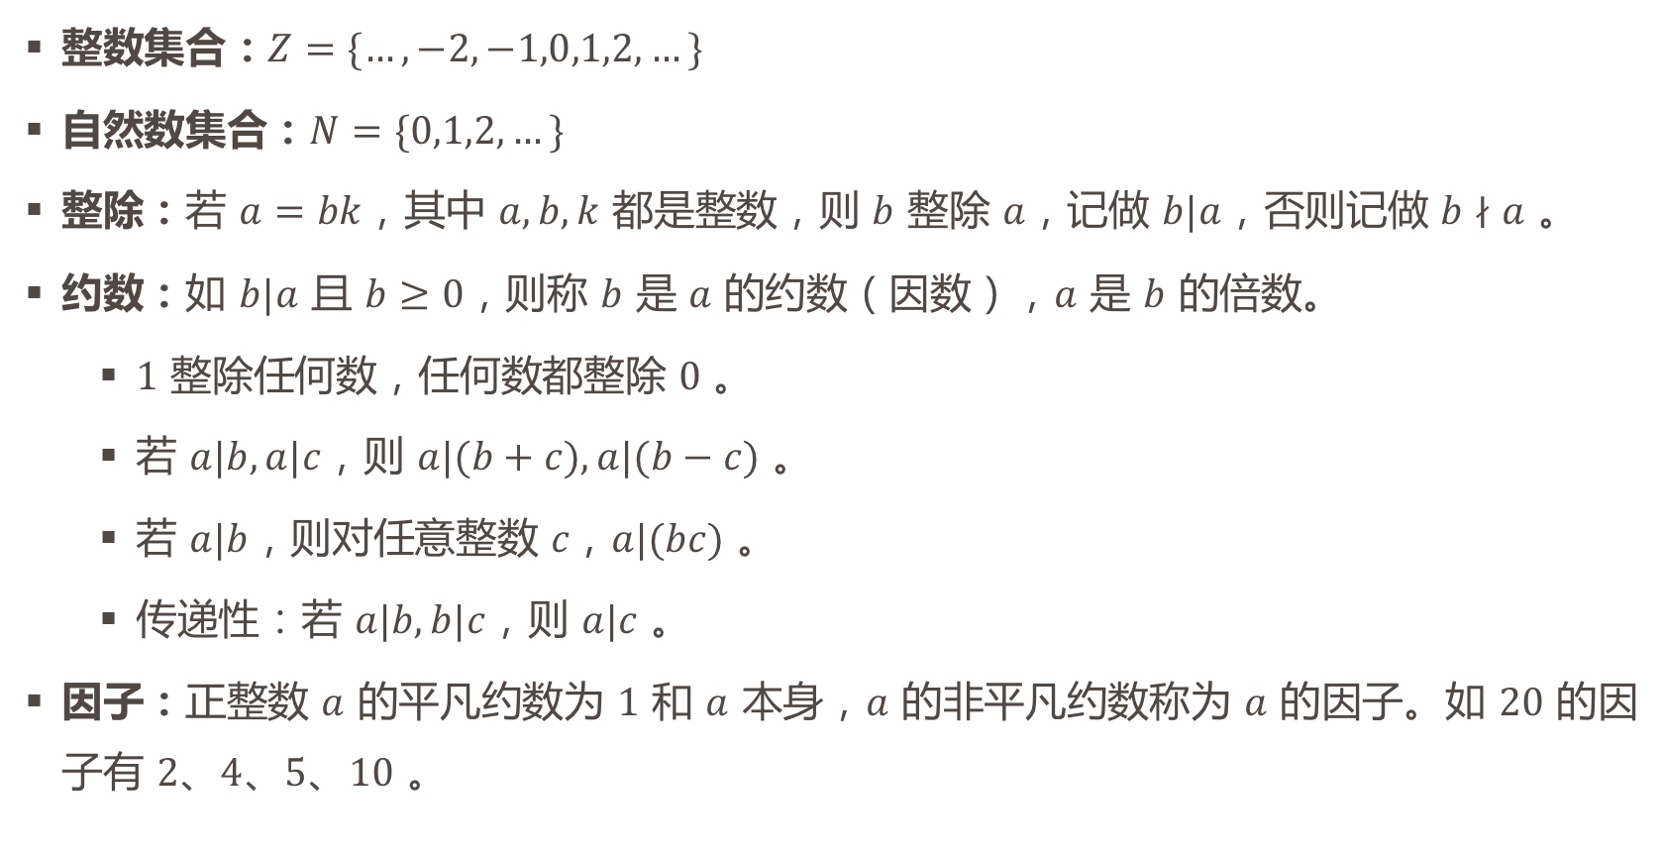
基本概念
整数集合：$Z=\{…,−2,−1,0,1,2,…\}$
自然数集合：$N=\{0,1,2,…\}$
整除：若 $a=bk$，其中 $a,b,k$ 都是整数，则 $b$ 整除 $a$，记做 $b|a$，否则记做 $b∤a$ 。
约数：如 $b|a$ 且 $b≥0$，则称 $b$ 是 $a$ 的约数（因数），$a$ 是 $b$ 的倍数。
$1$ 整除任何数，任何数都整除 $0$ 。
若 $a|b,a|c$，则 $a|(b+c), a|(b−c)$ 。
若 $a|b$，则对任意整数 $c，a|(bc)$ 。
传递性：若 $a|b,b|c$，则 $a|c$ 。
因子：正整数 $a$ 的平凡约数为 $1$ 和 $a$ 本身，$a$ 的非平凡约数称为 $a$ 的因子。如 $20$ 的因子有 $2、4、5、10$ 。

Slide 6
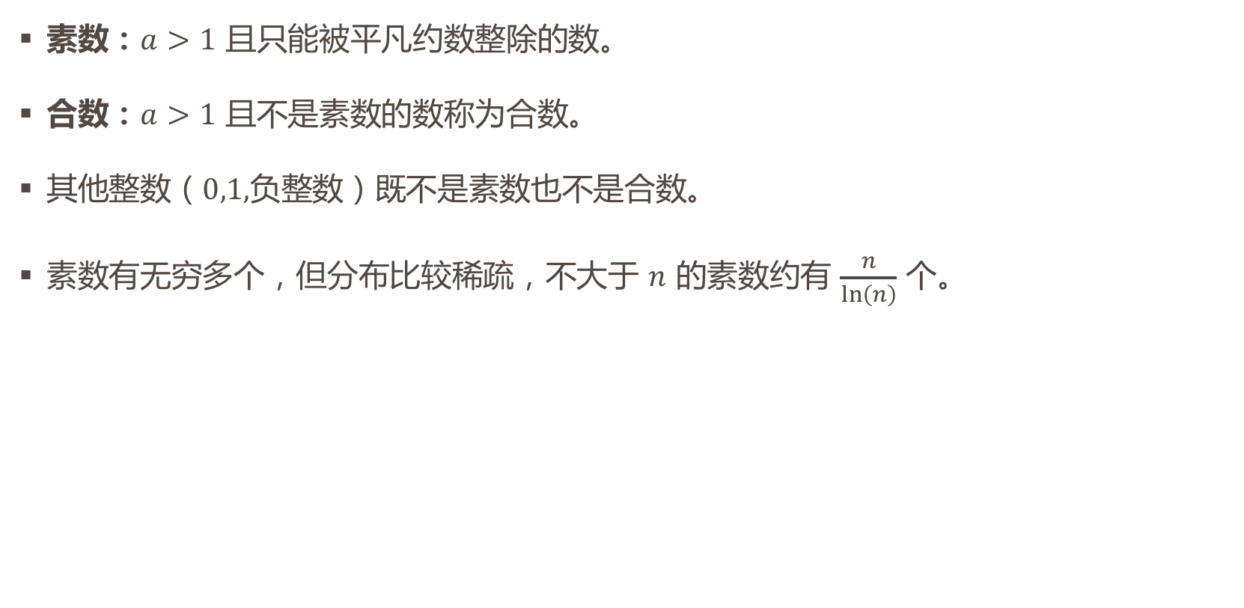
素数与合数
素数：$a>1$ 且只能被平凡约数整除的数。
合数：$a>1$ 且不是素数的数称为合数。
其他整数（$0,1,$负整数）既不是素数也不是合数。
素数有无穷多个，但分布比较稀疏，不大于 $n$ 的素数约有 $\frac{n}{\ln\left(n\right)}$ 个。

Slide 7
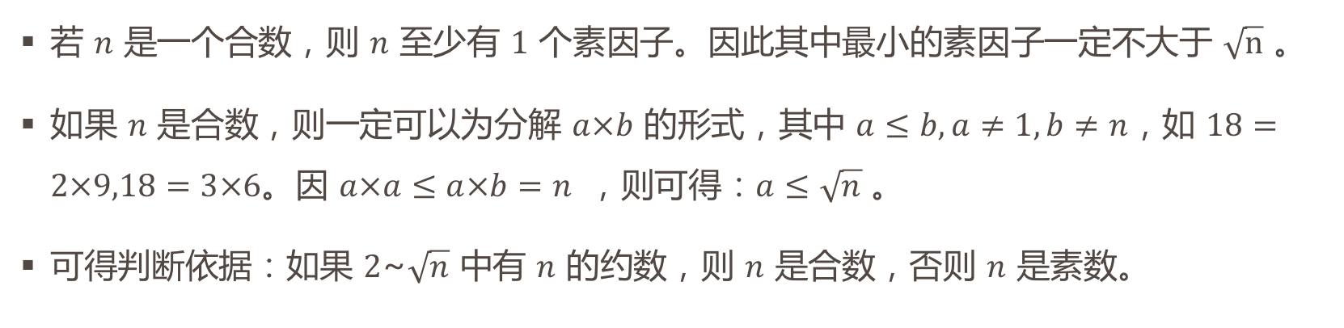
素数判定
若 $n$ 是一个合数，则 $n$ 至少有 $1$ 个素因子。因此其中最小的素因子一定不大于 $\sqrt{n}$ 。
如果 $n$ 是合数，则一定可以为分解 $a×b$ 的形式，其中 $a≤b,a≠1,b≠n$，如 $18=2×9,18=3×6$。因 $a×a≤a×b=n$，则可得：$a≤\sqrt{n}$ 。
可得判断依据：如果 $2$~$\sqrt{n}$ 中有 $n$ 的约数，则 $n$ 是合数，否则 $n$ 是素数。
1 bool isPrime(int n){
2 if (n==1) return false;
3 else{
4 for(int i=2;i*i<=n;i++)
5 if (n % i == 0) return false;
6 return true;
7 }
8 }

Slide 8
素因数分解

Slide 9
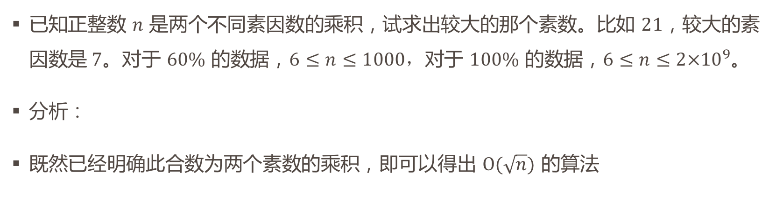
例题：[NOIP 2012] 素因数分解
已知正整数 $n$ 是两个不同素因数的乘积，试求出较大的那个素数。比如 $21$，较大的素因数是$7$。对于 $60\%$ 的数据，$6≤n≤1000，$对于 $100\%$ 的数据，$6≤n≤2×{10}^{9}$。
分析：
既然已经明确此合数为两个素数的乘积，即可以得出 $O(\sqrt{n})$ 的算法
1 for(int i=2;i*i <= n;i++)
2 if(n%i == 0) {
3 cout << n/i << endl;
4 break;
5 }

Slide 10
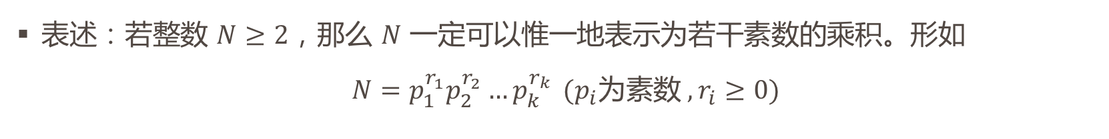
整数惟一分解定理
表述：若整数 $N≥2$，那么 $N$ 一定可以惟一地表示为若干素数的乘积。形如
$$N=p_{1}^{r_{1}}p_{2}^{r_{2}}{…p}_{k}^{r_{k}} (p_{i}为素数 , r_{i}≥0)$$
1 vector<int> factor(int x) {
2 vector<int> ret;
3 for (int i = 2; i * i <= x; ++i)
4 while (x % i == 0) {
5 ret.push_back(i);
6 x /= i;
7 }
8 if (x > 1) ret.push_back(x);
9 return ret;
10 }

Slide 11
素数筛法

Slide 12
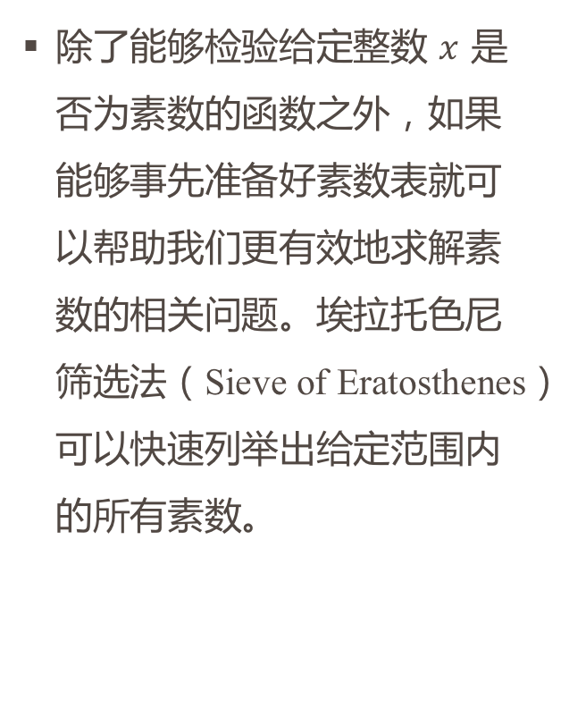
Eratosthenes筛法
除了能够检验给定整数 $x$ 是否为素数的函数之外，如果能够事先准备好素数表就可以帮助我们更有效地求解素数的相关问题。埃拉托色尼筛选法（Sieve of Eratosthenes）可以快速列举出给定范围内的所有素数。

Slide 13
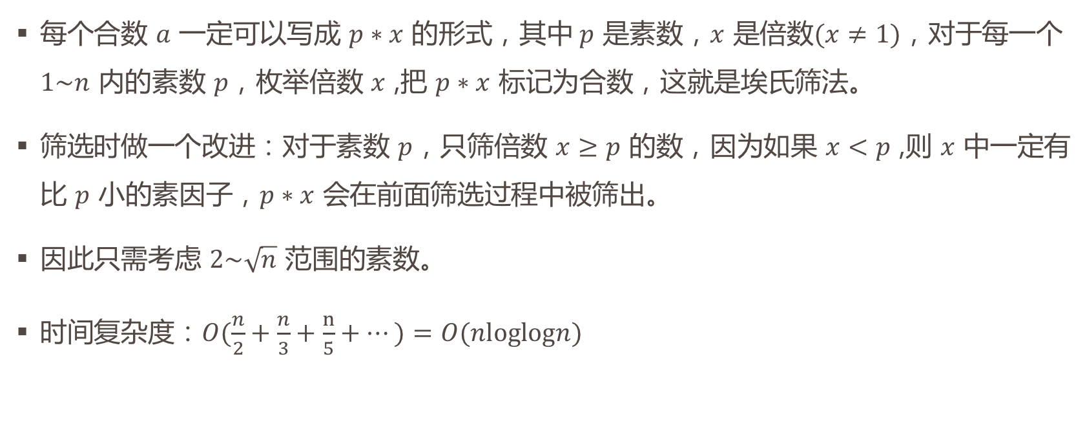
埃氏筛法思想
每个合数 $a$ 一定可以写成 $p∗x$ 的形式，其中$p$ 是素数，$x$ 是倍数$(x≠1)$，对于每一个 $1\sim n$ 内的素数 $p，$枚举倍数 $x$ ,把 $p∗x$ 标记为合数，这就是埃氏筛法。
筛选时做一个改进：对于素数 $p$，只筛倍数 $x≥p$ 的数，因为如果 $x<p$ ,则 $x$ 中一定有比 $p$ 小的素因子，$p∗x$ 会在前面筛选过程中被筛出。
因此只需考虑 $2\sim \sqrt{n}$ 范围的素数。
时间复杂度：$O(\frac{n}{2}+\frac{n}{3}+\frac{n}{5}+…)=$ $O(nloglogn)$

Slide 14
埃氏筛法
1 #define maxn 1000000
2 bool isPrime[maxn+1];/* isPrime[i]true表示i为素数*/
3 void eratos(int n){
4 int i,j;
5 isPrime[0] = isPrime[1] = false;
6 for(i = 2;i <= n; ++i)
7 isPrime[i] = true;
8 for(i = 2;i * i <= n; ++i)
9 if(isPrime[i]){
10 for(j = i * i;j <= n;j += i)
11 isPrime[j] = false;
12 }
13 }

Slide 15
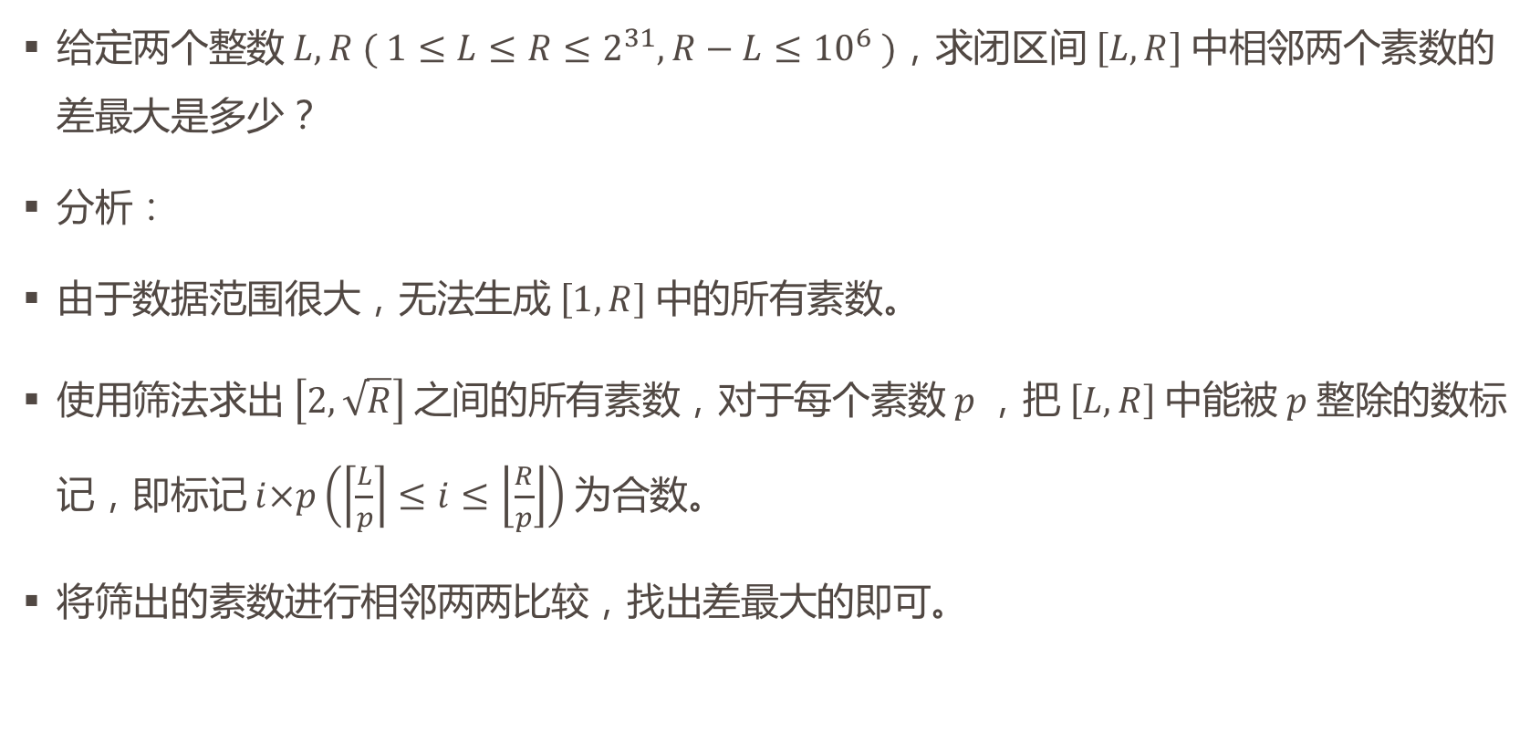
例题：[POJ 2689]Prime Distance
给定两个整数 $L,R$( $1≤L≤R≤2^{31},R−L≤{10}^{6}$)，求闭区间 $\left[L,R\right]$ 中相邻两个素数的差最大是多少？
分析：
由于数据范围很大，无法生成 $\left[1,R\right]$ 中的所有素数。
使用筛法求出 $\left[2,\sqrt{R}\right]$ 之间的所有素数，对于每个素数 $p$ ，把 $\left[L,R\right]$ 中能被 $p$ 整除的数标记，即标记 $i×p\left(\left\lceil \frac{L}{p}\right\rceil ≤i≤\left\lfloor \frac{R}{p}\right\rfloor \right)$ 为合数。
将筛出的素数进行相邻两两比较，找出差最大的即可。

Slide 16
筛法优化素因数分解-1
利用埃氏筛法可以快速实现素因数分解，只要在判定质数时记录下每个数值的最小素因数即可。算法实现如下：
1 #define maxn 1000000
2 bool isPrime[maxn+1];
3 int minFactor[maxn+1]; //记录每个数的最小素因数的数组
5 void eratos(int n){
6 int i,j;
7 isPrime[0] = isPrime[1] = false;
8 minFactor[0] = minFactor[1] = -1;
9 for(i = 2;i <= n; ++i) {
10 isPrime[i] = true;
11 minFactor[i] = i; //初始化，表示还未找到最小的素因数
12 }

Slide 17
筛法优化素因数分解-2
13 for(i = 2;i * i <= n; ++i) {
14 if(isPrime[i]){
15 for(j = i * i;j <= n;j += i){
16 isPrime[j] = false;
17 if(minFactor[j]==j) //如果此前尚未找到j的素因数，
18 //那么将其设为i
19 minFactor[j] = i;
20 }
21 }
22 }
23}

Slide 18
筛法优化素因数分解-3
24 vector<int> factor(int x) {
25 vector<int> ret;
26 while(x > 1){
27 ret.push_back(minFactor[x]);
28 x /= minFactor[x];
29 }
30 return ret;
31 }

Slide 19
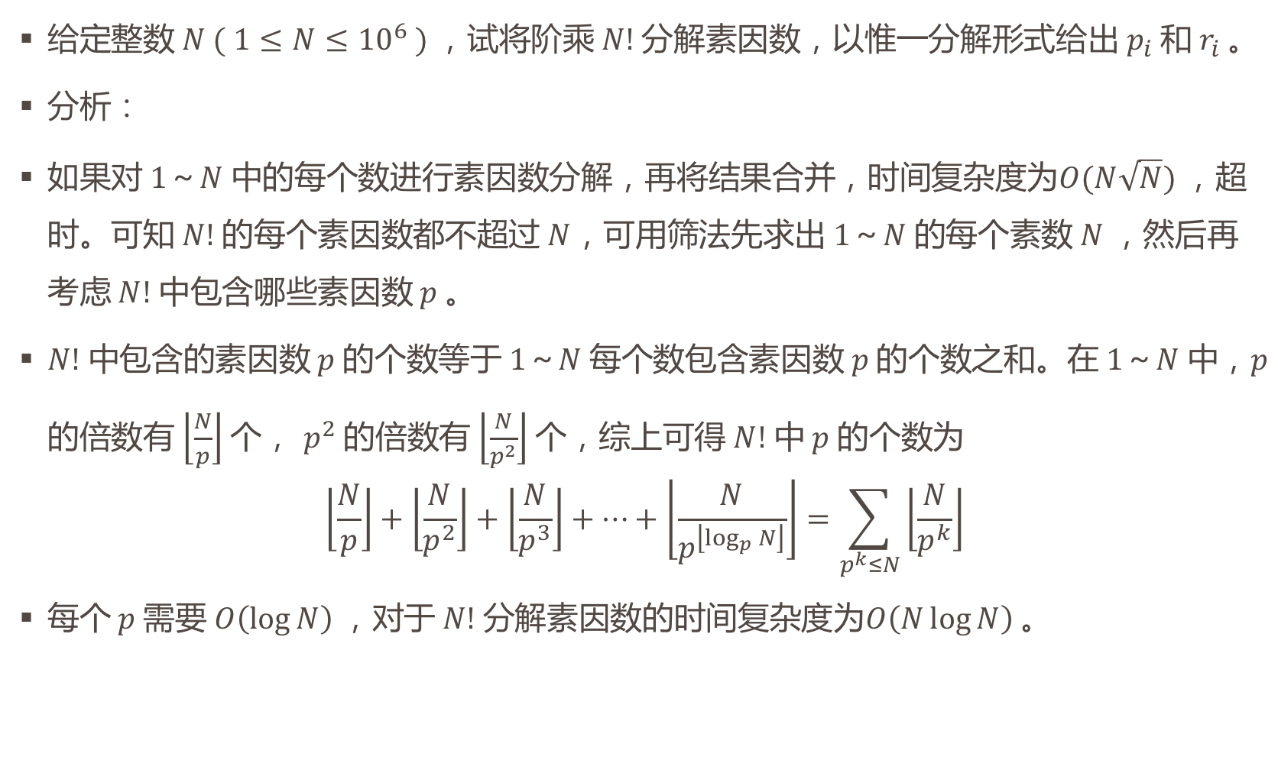
例题：阶乘分解
给定整数 $N$ ( $1≤N≤{10}^{6}$) ，试将阶乘 $N!$ 分解素因数，以惟一分解形式给出 $p_{i}$ 和 $r_{i}$ 。
分析：
如果对 $1～N$ 中的每个数进行素因数分解，再将结果合并，时间复杂度为$O(N\sqrt{N})$ ，超时。可知 $N!$ 的每个素因数都不超过 $N$，可用筛法先求出 $1～N$ 的每个素数 $N$ ，然后再考虑 $N!$ 中包含哪些素因数 $p$ 。
$N!$ 中包含的素因数 $p$ 的个数等于 $1～N$ 每个数包含素因数 $p$ 的个数之和。在 $1～N$ 中，$p$的倍数有 $\left\lfloor \frac{N}{p}\right\rfloor$ 个， $p^{2}$ 的倍数有 $\left\lfloor \frac{N}{p^{2}}\right\rfloor$ 个，综上可得 $N!$ 中 $p$ 的个数为
$$\left\lfloor \frac{N}{p}\right\rfloor +\left\lfloor \frac{N}{p^{2}}\right\rfloor +\left\lfloor \frac{N}{p^{3}}\right\rfloor +…+\left\lfloor \frac{N}{p^{\left\lfloor \log_{p}{N}\right\rfloor }}\right\rfloor =\sum_{p^{k}≤N}{\left\lfloor \frac{N}{p^{k}}\right\rfloor }$$
每个 $p$ 需要 $O\left(\log{N}\right)$ ，对于 $N!$ 分解素因数的时间复杂度为$O\left(N\log{N}\right)$ 。

Slide 20
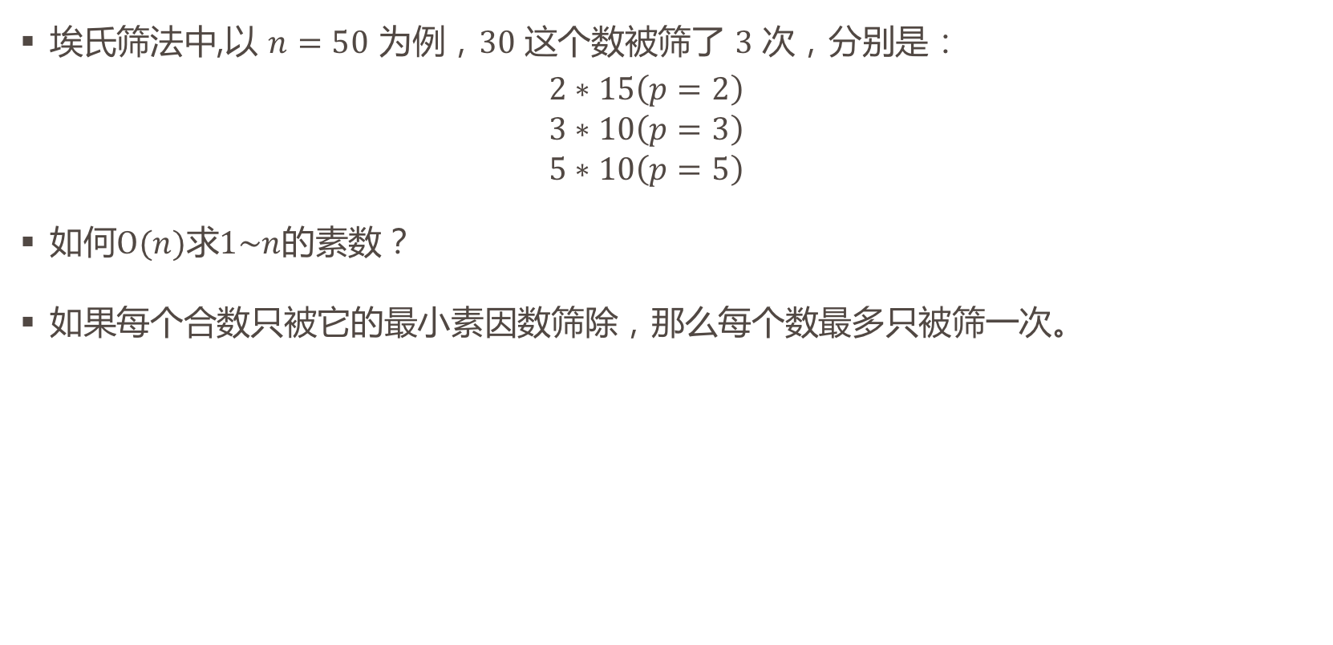
欧拉筛法（线性筛）
埃氏筛法中,以 $n=50$ 为例，$30$ 这个数被筛了 $3$ 次，分别是：
$$2∗15\left(p=2\right)$$
$$3∗10\left(p=3\right)$$
$$5∗10\left(p=5\right)$$
如何$O(n)$求$1\sim n$的素数？
如果每个合数只被它的最小素因数筛除，那么每个数最多只被筛一次。

Slide 21
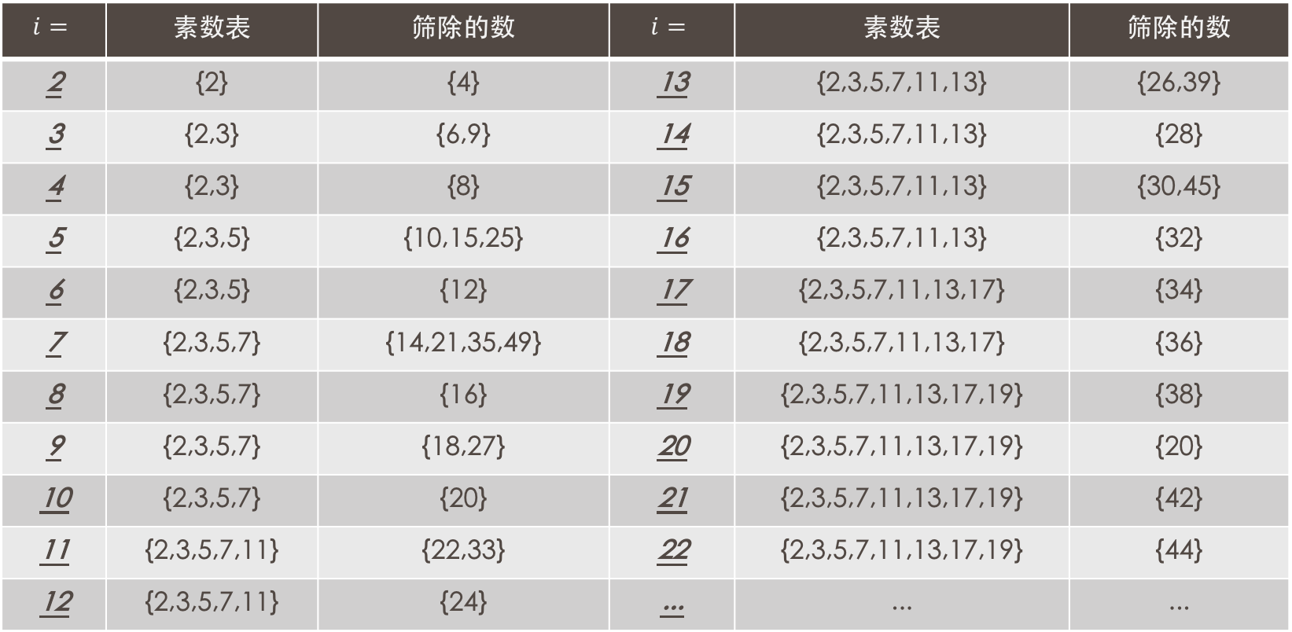

欧拉筛法（线性筛）$n=50$的筛选过程图示
$$i=$$ | 素数表 | 筛除的数 | $$i=$$ | 素数表 | 筛除的数
2 | {2} | {4} | 13 | {2,3,5,7,11,13} | {26,39}
3 | {2,3} | {6,9} | 14 | {2,3,5,7,11,13} | {28}
4 | {2,3} | {8} | 15 | {2,3,5,7,11,13} | {30,45}
5 | {2,3,5} | {10,15,25} | 16 | {2,3,5,7,11,13} | {32}
6 | {2,3,5} | {12} | 17 | {2,3,5,7,11,13,17} | {34}
7 | {2,3,5,7} | {14,21,35,49} | 18 | {2,3,5,7,11,13,17} | {36}
8 | {2,3,5,7} | {16} | 19 | {2,3,5,7,11,13,17,19} | {38}
9 | {2,3,5,7} | {18,27} | 20 | {2,3,5,7,11,13,17,19} | {20}
10 | {2,3,5,7} | {20} | 21 | {2,3,5,7,11,13,17,19} | {42}
11 | {2,3,5,7,11} | {22,33} | 22 | {2,3,5,7,11,13,17,19} | {44}
12 | {2,3,5,7,11} | {24} | ... | ... | ...

Slide 22
欧拉筛法（线性筛）
枚举 2~n 中的每一个数 i：
如果 i 是素数则保存到素数表中;
利用 i 和素数表中的素数 prime[j] 去筛除 i*prime[j] ，为了确保i*prime[j] 只被素数 prime[j] 筛除过这一次，要确保 prime[j] 是i*prime[j] 中最小的素因子，即 i 中不能有比 prime[j] 还要小的素因子。

Slide 23
欧拉筛法（线性筛）
1 void Euler_sieve(int n){
2 memset(isprime,true,sizeof(isprime));
3 prime[0]=0; //记录当前素数个数
4 for(int i=2;i<=n;i++){
5 if (isprime[i])prime[++prime[0]]=i;//把素数保存到素数表prime中，并更新素数个数
6 for(int j=1;j<=prime[0] && i*prime[j]<=n;j++){
7 isprime[i*prime[j]]=false;//筛除i*prime[j]
8 if (i % prime[j]==0) break;
9 //当i中含有素因子prime[j]时中断循环,确保每个数只被它的最小素因子筛除
10 }
11 }
12 }

Slide 24
约数

Slide 25
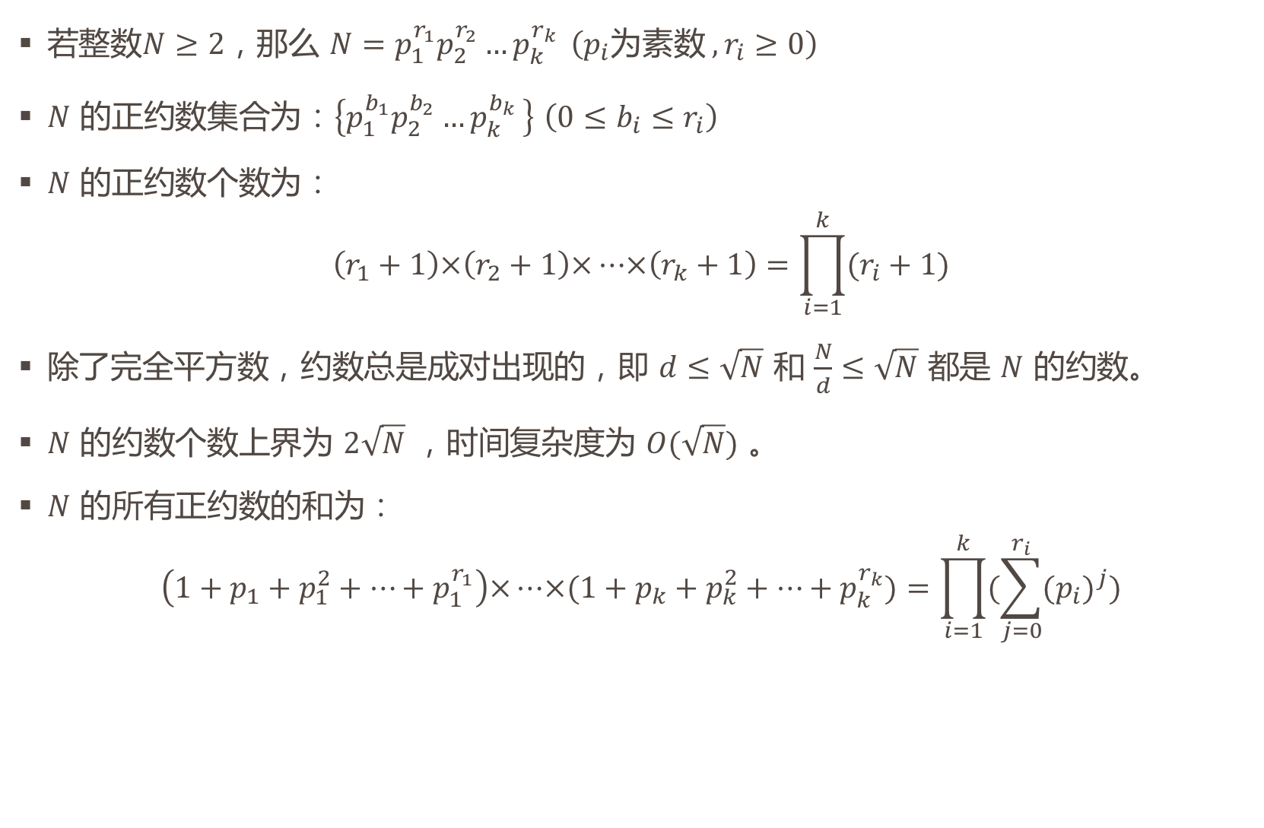
整数惟一分解定理的推论
若整数$N≥2$，那么 $N=p_{1}^{r_{1}}p_{2}^{r_{2}}{…p}_{k}^{r_{k}} \left(p_{i}为素数 , r_{i}≥0\right)$
$N$ 的正约数集合为：$\left\{p_{1}^{b_{1}}p_{2}^{b_{2}}{…p}_{k}^{b_{k}}\right\}$ $\left({0≤b}_{i}{≤r}_{i}\right)$
$N$ 的正约数个数为：
$$\left(r_{1}+1\right)×\left(r_{2}+1\right)×…×\left(r_{k}+1\right)=\prod_{i=1}^{k}{(r_{i}+1)}$$
除了完全平方数，约数总是成对出现的，即 $d≤\sqrt{N}$ 和 $\frac{N}{d}≤\sqrt{N}$ 都是 $N$ 的约数。
$N$ 的约数个数上界为 $2\sqrt{N}$ ，时间复杂度为 $O(\sqrt{N})$ 。
$N$ 的所有正约数的和为：
$$\left(1+p_{1}+p_{1}^{2}+…+p_{1}^{r_{1}}\right)×…×(1+p_{k}+p_{k}^{2}+…+p_{k}^{r_{k}})=\prod_{i=1}^{k}{(\sum_{j=0}^{r_{i}}{{(p_{i})}^{j}})}$$

Slide 26

例题： [BZOJ 1053] 反素数
对于任何正整数 $x$ ，其约数的个数计作 $g(x)$。例如 $g(1)=1,g(6)=4$ 。
如果某个正整数 $x$ 满足：对于任意的 $0<i<x$ ，都有 $g(x)>g(i)$，那么称 $x$ 为反素数。例如 $1,2,4,6$ 都是反素数。
现在给定一个数 $N(1≤N≤2∗{10}^{9})$，求出不超过 $N$ 的最大的反素数。

Slide 27
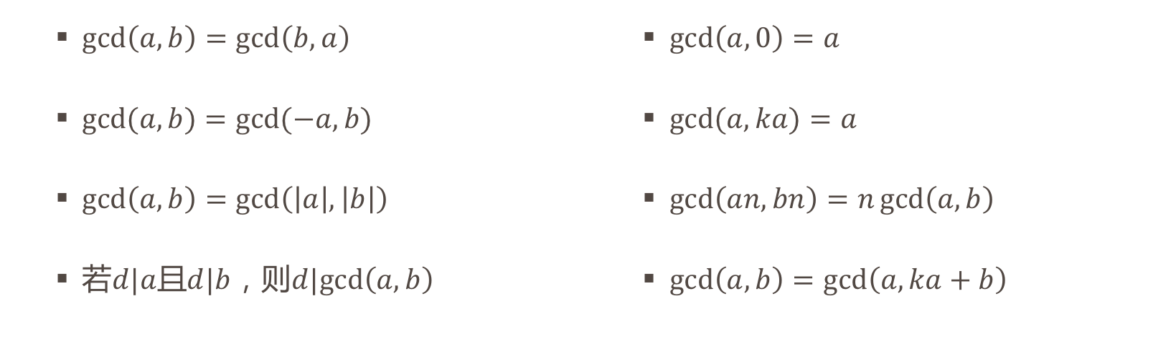
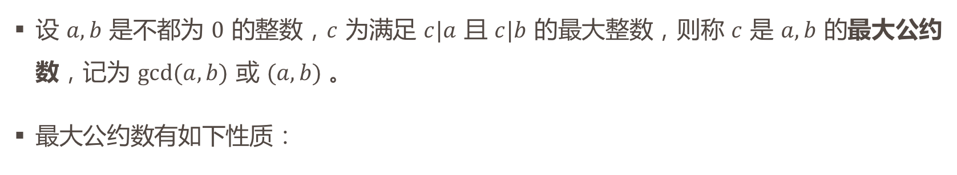
最大公约数
设 $a,b$ 是不都为 $0$ 的整数，$c$ 为满足 $c|a$ 且 $c|b$ 的最大整数，则称 $c$ 是 $a,b$ 的最大公约数，记为 $gcd(a,b)$ 或 $(a,b)$ 。
最大公约数有如下性质：
$\gcd\left(a,b\right)=\gcd\left(b,a\right)$
$gcd⁡(a,b)=gcd⁡(−a,b)$
$\gcd\left(a,b\right)=\gcd\left(\left|a\right|,\left|b\right|\right)$
若$d|a$且$d|b$，则$d|gcd\left(a,b\right)$
$\gcd\left(a,0\right)=a$
$gcd⁡(a,ka)=a$
$\gcd\left(an,bn\right)=n\gcd\left(a,b\right)$
$\gcd\left(a,b\right)=\gcd\left(a,ka+b\right)$

Slide 28


计算$gcd⁡(a,b)$：枚举法
从 $min⁡(a,b)$ 到$1$ 枚举 $x$，并判断 $x$是否能同时整除 $a$和 $b$ 。
如果可以则输出 $x$退出循环。
时间复杂度为$O(min⁡(a,b))$ 。

Slide 29

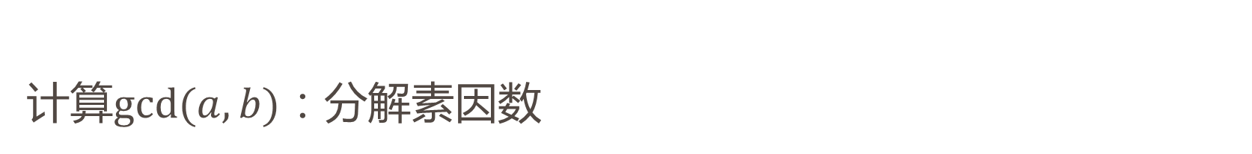
计算$gcd⁡(a,b)$：分解素因数
可得求 $gcd(a,b)$ 的一般公式：
当$a=p_{1}^{r1}p_{2}^{r2}{…p}_{k}^{rk} ，b=p_{1}^{s1}p_{2}^{s2}{…p}_{k}^{sk}$ ，$ri,si ≥0$ 且不会同时为 $0 (1≤i≤n)$
则$gcd\left(a,b\right)=p_{1}^{min(r1，s1)}p_{2}^{min(r2，s2)}{…p}_{k}^{min(rk，sk)}$
1 int Decompose(int a,int b){
2 int ans = 1;
3 for(int x = 2; x * x <= min(a,b); x++){
4 while(a % x == 0 && b % x == 0){a /= x;b /= x;ans *= x;}
5 while(a % x == 0) a /= x;
6 while(b % x == 0) b /= x;
7 }
8 if(a % b == 0) ans *= b;
9 else if(b % a == 0) ans *= a;
10 return ans;
11 }

Slide 30
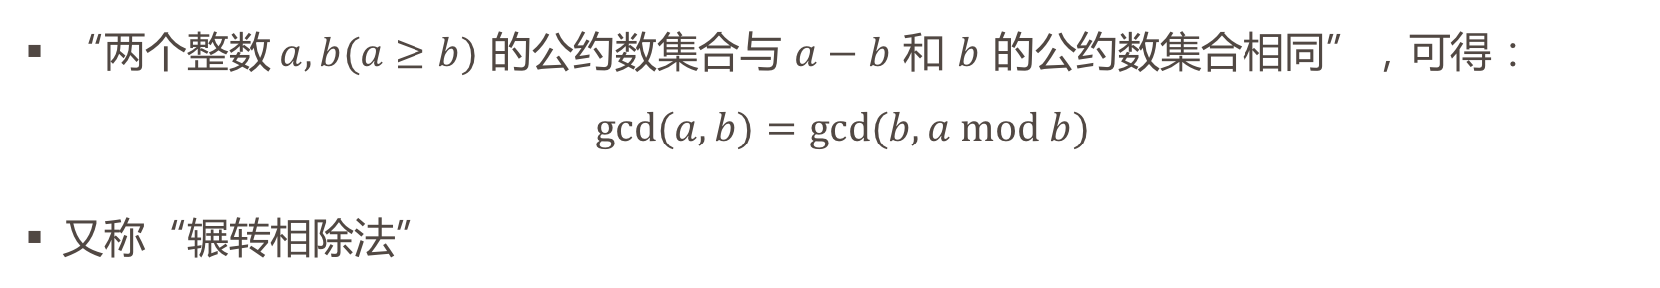

计算$gcd⁡(a,b)$：欧几里得算法
“两个整数$a,b(a≥b)$ 的公约数集合与 $a−b$ 和 $b$ 的公约数集合相同”，可得：
$$gcd⁡(a,b)=gcd⁡(b,a mod b)$$
又称“辗转相除法”
1 int gcd(int a,int b){
2 if (b == 0) return a;
3 else return gcd(b,a % b);
4 }
1 int gcd(int a,int b){
2 return (b == 0) ? a : gcd(b, a % b);
3 }

Slide 31


计算$gcd⁡(a,b)$：欧几里得算法-复杂度分析
根据 $(a,b)=>(b,a mod b)，$设$a>b$：
①当 $a≥2b$时，$b≤a/2，b$ 的规模至少缩小一半；
②当 $a<2b$时，$a mod b<a/2$，余数的规模至少缩小一半；
所以时间复杂度为 $O(log\left(a+b\right))$ 。

Slide 32

例题：[BZOJ 1876] Super GCD
求$\gcd\left(A,B\right),0 < A , B ≤{10}^{10000}$ 。

Slide 33
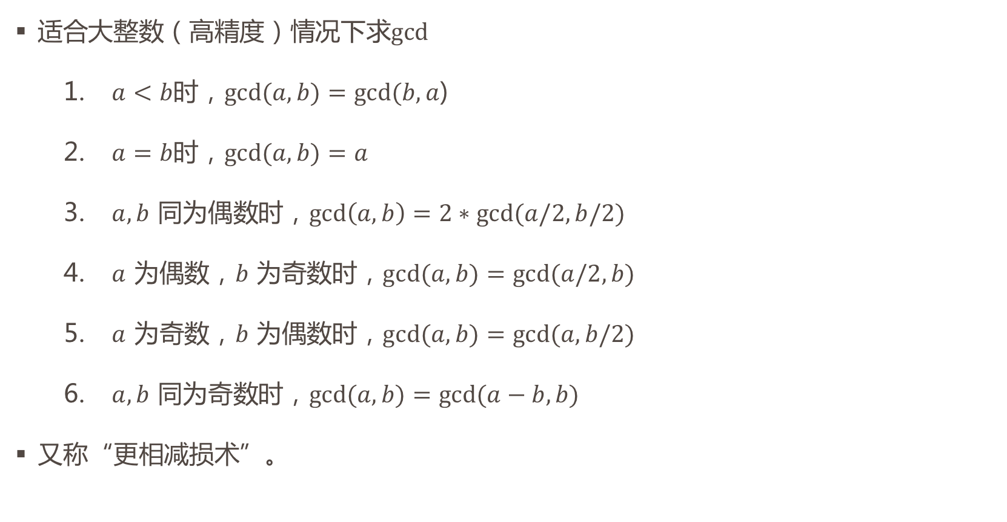

计算$gcd⁡(a,b)$：适用于高精度数的二进制法
适合大整数（高精度）情况下求$gcd$
$a<b$时，$gcd⁡(a,b)=gcd⁡(b,a$)
$a=b$时，$gcd⁡(a,b)=a$
$a,b$ 同为偶数时，$\gcd\left(a,b\right)=2∗gcd⁡(a/2,b/2)$
$a$ 为偶数，$b$ 为奇数时，$gcd⁡(a,b)=gcd⁡(a/2,b)$
$a$ 为奇数，$b$ 为偶数时，$gcd⁡(a,b)=gcd⁡(a,b/2)$
$a,b$ 同为奇数时，$gcd⁡(a,b)=gcd⁡(a−b,b)$
又称“更相减损术”。

Slide 34
计算$gcd⁡(a,b)$：适用于高精度数的二进制法
1 int gcd(int m,int n){
2 if (m == n) return m;
3 if (m < n) return gcd(n,m);
4 if (m & 1 == 0) 5 return (n & 1 == 0)? 2*gcd(m>>1,n>>1):gcd(m>>1,n);
6 return (n & 1 == 0)? gcd(m,n>>1): gcd(n,m-n);
7 }
以上代码仅作为算法说明，大整数如为数组存储方式，则上述运算符都需要实现重载。

Slide 35
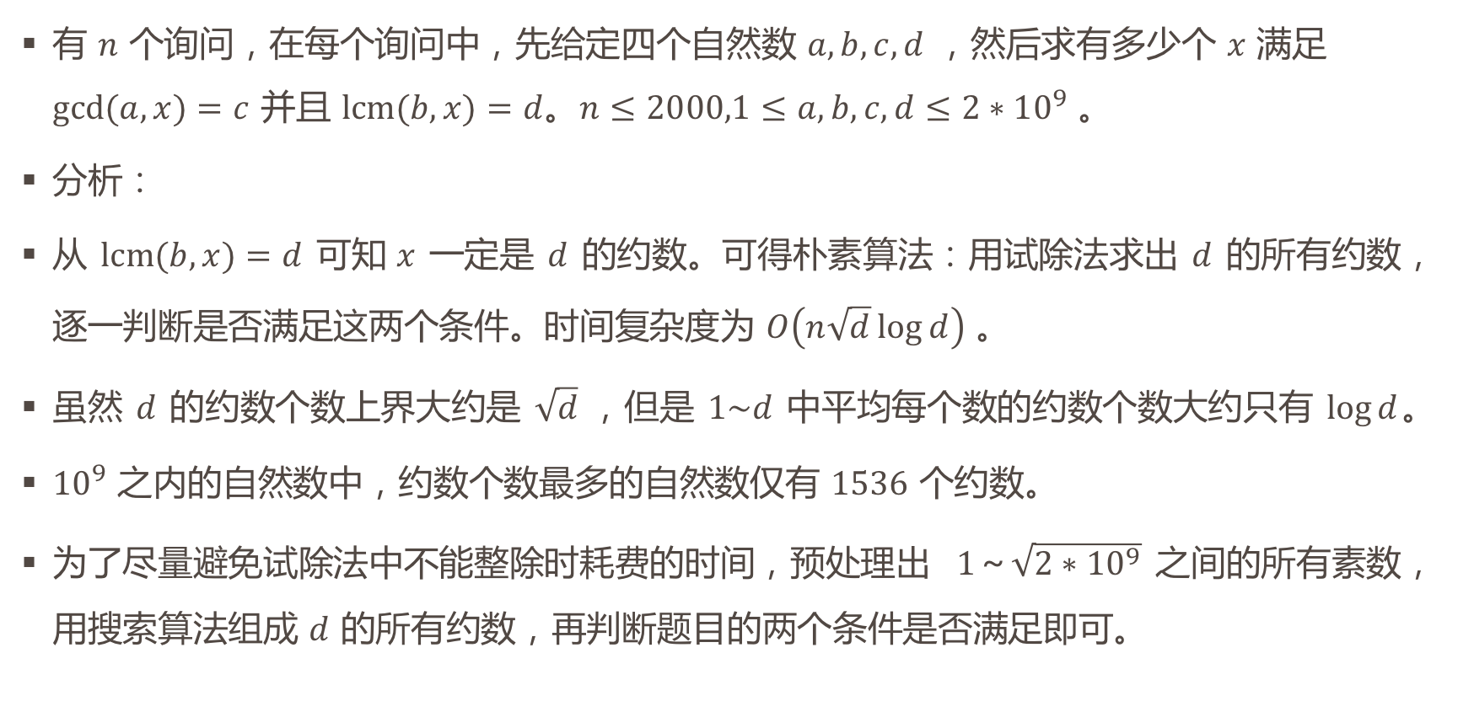
例题： [NOIP 2009] Hankson的趣味题
有 $n$ 个询问，在每个询问中，先给定四个自然数 $a,b,c,d$ ，然后求有多少个 $x$ 满足 $gcd⁡(a,x)=c$ 并且 $lcm(b,x)=d$。$n≤2000,1≤a,b,c,d≤2∗{10}^{9}$ 。
分析：
从 $lcm(b,x)=d$ 可知$x$ 一定是 $d$ 的约数。可得朴素算法：用试除法求出 $d$ 的所有约数，逐一判断是否满足这两个条件。时间复杂度为 $O\left(n\sqrt{d}\log{d}\right)$ 。
虽然 $d$ 的约数个数上界大约是 $\sqrt{d}$，但是 $1\sim d$ 中平均每个数的约数个数大约只有 $\log{d}$。
${10}^{9}$ 之内的自然数中，约数个数最多的自然数仅有 $1536$ 个约数。
为了尽量避免试除法中不能整除时耗费的时间，预处理出 $1～\sqrt{2∗{10}^{9}}$之间的所有素数，用搜索算法组成 $d$ 的所有约数，再判断题目的两个条件是否满足即可。

Slide 36
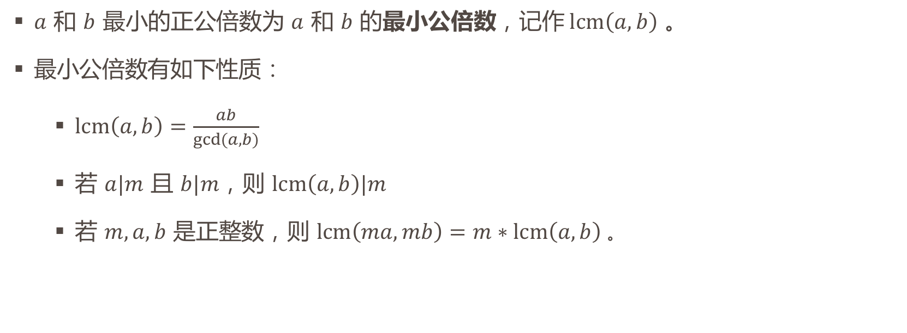
最小公倍数
$a$ 和 $b$ 最小的正公倍数为 $a$ 和 $b$ 的最小公倍数，记作$lcm\left(a,b\right)$ 。
最小公倍数有如下性质：
$lcm\left(a,b\right)=\frac{ab}{gcd(a,b)}$
若 $a|m$ 且 $b|m$，则 $lcm\left(a,b\right)|m$
若 $m,a,b$ 是正整数，则 $lcm\left(ma,mb\right)=m∗lcm\left(a,b\right)$ 。

Slide 37
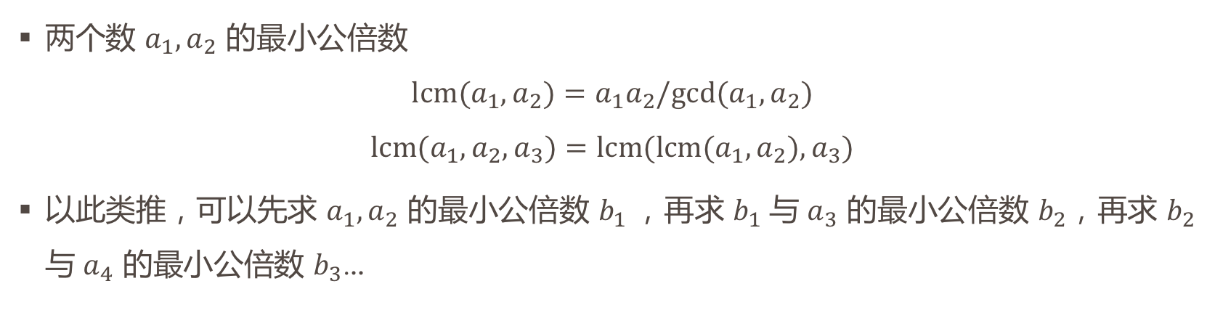
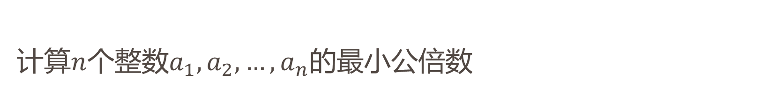
计算$n$个整数$a_{1},a_{2},…,a_{n}$的最小公倍数
两个数 $a_{1},a_{2}$ 的最小公倍数
$$lcm(a_{1},a_{2})={a_{1}a}_{2}/gcd(a_{1},a_{2})$$
$$lcm(a_{1},a_{2},a_{3})=lcm(lcm(a_{1},a_{2}),a_{3})$$
以此类推，可以先求 $a_{1},a_{2}$ 的最小公倍数 $b_{1}$，再求 $b_{1}$ 与 $a_{3}$ 的最小公倍数 $b_{2}，$再求 $b_{2}$与 $a_{4}$ 的最小公倍数 $b_{3}$...
1 ans=1;
2 for(int i=1;i<=n;i++){
3 scanf("%d",&a[i]);
4 ans=ans*a[i]/gcd(ans,a[i]);
5 }
6 printf("%d",ans);

Slide 38
容斥原理

Slide 39
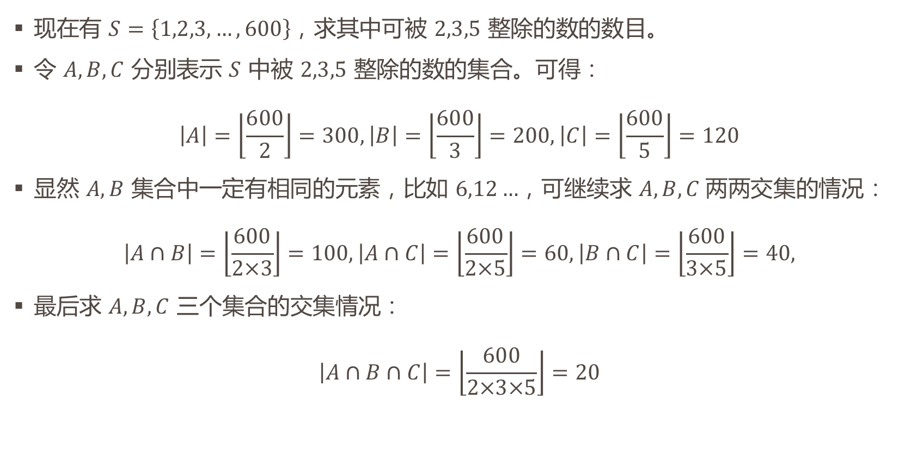
各集合的交集
现在有 $S=\left\{1,2,3,…,600\right\}$，求其中可被 $2,3,5$ 整除的数的数目。
令 $A,B,C$ 分别表示 $S$ 中被 $2,3,5$ 整除的数的集合。可得：
$$\left|A\right|=\left\lfloor \frac{600}{2}\right\rfloor =300,\left|B\right|=\left\lfloor \frac{600}{3}\right\rfloor =200,\left|C\right|=\left\lfloor \frac{600}{5}\right\rfloor =120$$
显然 $A,B$ 集合中一定有相同的元素，比如 $6,12…$，可继续求 $A,B,C$两两交集的情况：
$$\left|A∩B\right|=\left\lfloor \frac{600}{2×3}\right\rfloor =100,\left|A∩C\right|=\left\lfloor \frac{600}{2×5}\right\rfloor =60,\left|B∩C\right|=\left\lfloor \frac{600}{3×5}\right\rfloor =40,$$
最后求 $A,B,C$ 三个集合的交集情况：
$$\left|A∩B∩C\right|=\left\lfloor \frac{600}{2×3×5}\right\rfloor =20$$

Slide 40
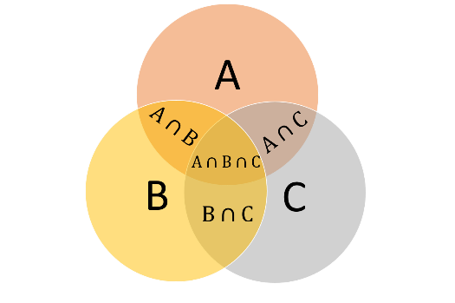
容斥原理

Slide 41
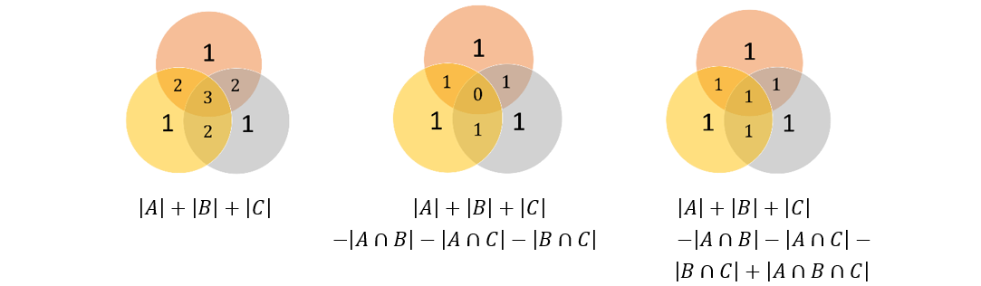
容斥原理

Slide 42
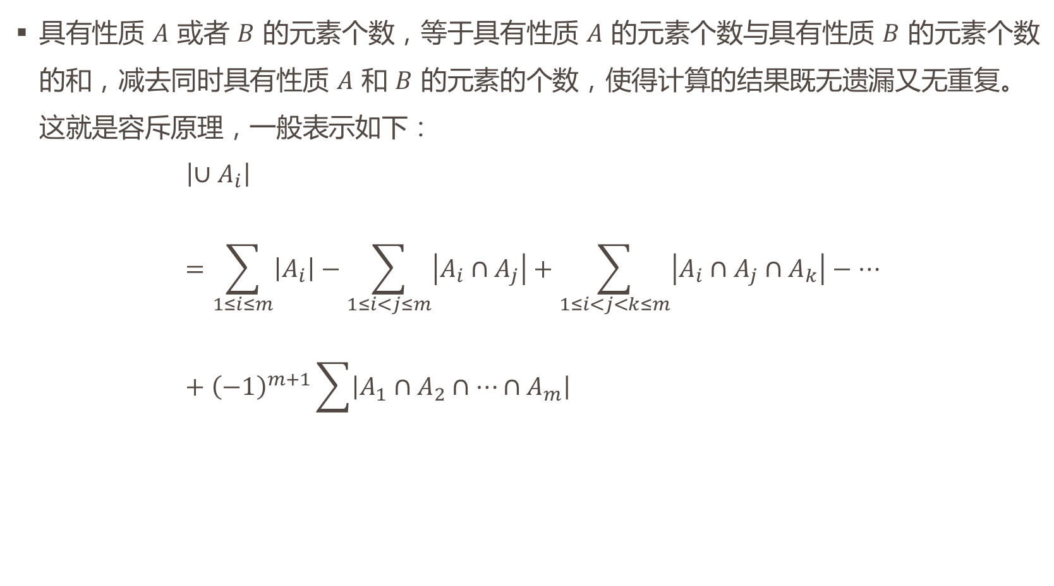
容斥原理
具有性质 $A$ 或者 $B$ 的元素个数，等于具有性质 $A$ 的元素个数与具有性质 $B$ 的元素个数的和，减去同时具有性质 $A$ 和 $B$ 的元素的个数，使得计算的结果既无遗漏又无重复。这就是容斥原理，一般表示如下：
$$\left|∪A_{i}\right|=\sum_{1≤i≤m}{\left|A_{i}\right|}−\sum_{1≤i<j≤m}{\left|A_{i}∩A_{j}\right|}+\sum_{1≤i<j<k≤m}{\left|A_{i}∩A_{j}∩A_{k}\right|}−…+{\left(−1\right)}^{m+1}\sum{\left|A_{1}∩A_{2}∩…∩A_{m}\right|}$$

Slide 43
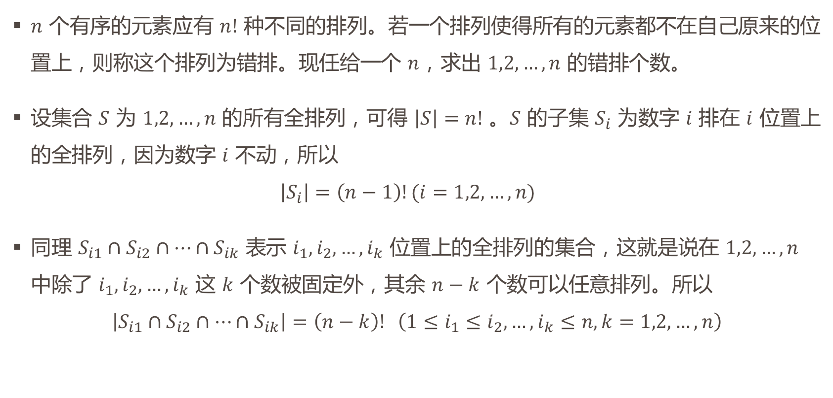
错排问题
$n$ 个有序的元素应有 $n!$ 种不同的排列。若一个排列使得所有的元素都不在自己原来的位置上，则称这个排列为错排。现任给一个 $n$，求出 $1,2,…,n$ 的错排个数。
设集合 $S$ 为 $1,2,…,n$ 的所有全排列，可得 $\left|S\right|=n!$ 。$S$ 的子集 $S_{i}$ 为数字 $i$ 排在 $i$ 位置上的全排列，因为数字 $i$ 不动，所以 $\left|S_{i}\right|=\left(n−1\right)!(i=1,2,…,n)$
同理 $S_{i1}∩S_{i2}∩…∩S_{ik}$ 表示 $i_{1},i_{2},…,i_{k}$ 位置上的全排列的集合，这就是说在 $1,2,…,n$ 中除了 $i_{1},i_{2},…,i_{k}$ 这 $k$ 个数被固定外，其余 $n−k$ 个数可以任意排列。所以
$$\left|S_{i1}∩S_{i2}∩…∩S_{ik}\right|=\left(n−k\right)! \left(1≤i_{1}≤i_{2},…,i_{k}≤n,k=1,2,…,n\right)$$

Slide 44
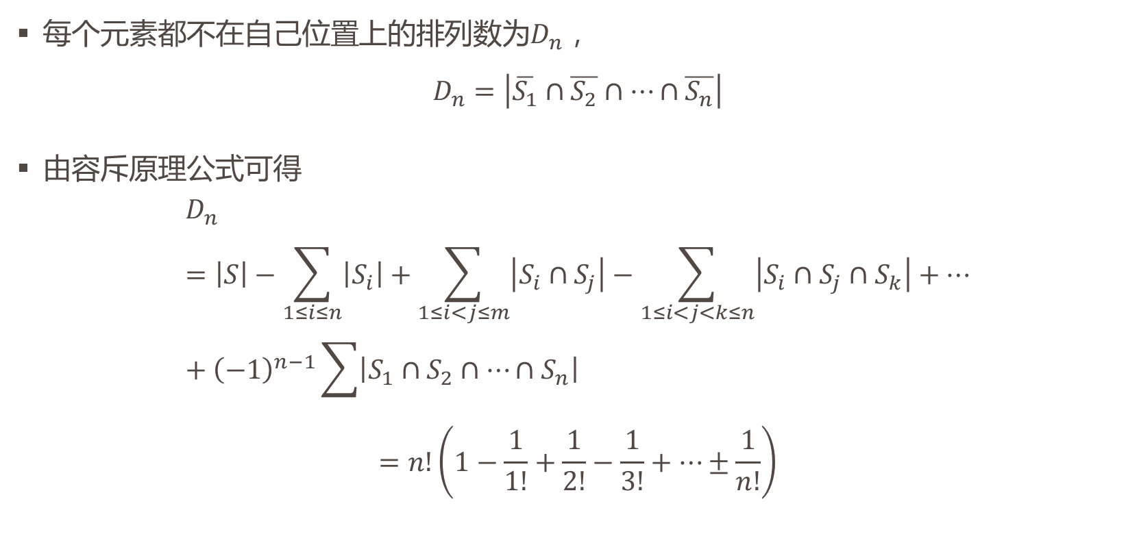
错排问题
每个元素都不在自己位置上的排列数为$D_{n}$， $D_{n}=\left|\overline{S_{1}}∩\overline{S_{2}}∩…∩\overline{S_{n}}\right|$
由容斥原理公式可得
$$D_{n}=\left|S\right|−\sum_{1≤i≤n}{\left|S_{i}\right|}+\sum_{1≤i<j≤m}{\left|S_{i}∩S_{j}\right|}−\sum_{1≤i<j<k≤n}{\left|S_{i}∩S_{j}∩S_{k}\right|}+…+{\left(−1\right)}^{n−1}\sum{\left|S_{1}∩S_{2}∩…∩S_{n}\right|}$$
$$=n!\left(1−\frac{1}{1!}+\frac{1}{2!}−\frac{1}{3!}+…±\frac{1}{n!}\right)$$

Slide 45
欧拉函数

Slide 46

欧拉函数
若 $(a,b)=1$，则称$a,b$ 互素（互质），记作 $a⊥b$ 。
欧拉函数 $φ\left(n\right)$（读作fai），定义为 $[1, n]$ 中与 $n$ 互素的数的个数。
$φ\left(8\right)=4$，小于 $8$ 且与 $8$ 互素的数是 $1,3,5,7$。
推论：若 $p$ 为素数，则 $φ\left(p\right)=p−1$ 。

Slide 47
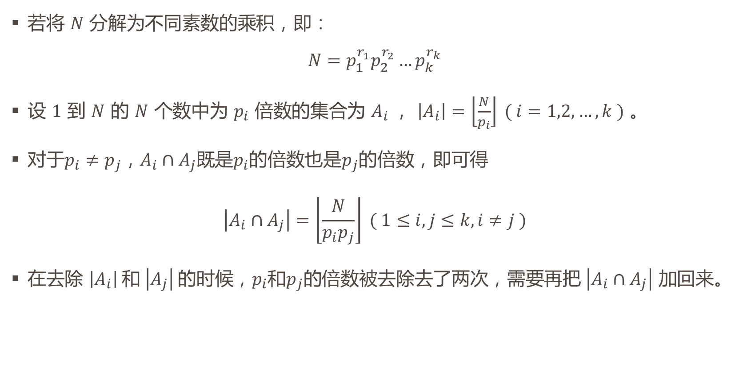
容斥原理求欧拉函数
若将 $N$ 分解为不同素数的乘积，即： $N=p_{1}^{r_{1}}p_{2}^{r_{2}}{…p}_{k}^{r_{k}}$
设 $1$ 到 $N$ 的 $N$ 个数中为 $p_{i}$ 倍数的集合为 $A_{i}$ ， $\left|A_{i}\right|=\left\lfloor \frac{N}{p_{i}}\right\rfloor ( i=1,2,…,k )$ 。
对于$p_{i}≠p_{j}$，$A_{i}∩A_{j}$既是$p_{i}$的倍数也是$p_{j}$的倍数，即可得 $\left|A_{i}∩A_{j}\right|=\left\lfloor \frac{N}{p_{i}p_{j}}\right\rfloor ( 1≤i,j≤k,i≠j )$
在去除 $\left|A_{i}\right| 和 \left|A_{j}\right| 的时候，p_{i}和p_{j}\text{的倍数}被去除去了两次，需要再把 \left|A_{i}∩A_{j}\right|$ 加回来。

Slide 48

容斥原理求欧拉函数
$φ\left(N\right)=\left|\overline{A_{1}}∩\overline{A_{2}}∩…∩\overline{A_{k}}\right|$
$$=N−\left(\frac{N}{p_{1}}+\frac{N}{p_{2}}+…+\frac{N}{p_{k}}\right)+\left(\frac{N}{p_{1}p_{2}}+\frac{N}{p_{2}p_{3}}+…+\frac{N}{p_{1}p_{k}}\right)…±\left(\frac{N}{p_{1}p_{2}…p_{k}}\right)$$
$$=N\left(1−\frac{1}{p_{1}}\right)\left(1−\frac{1}{p_{2}}\right)…\left(1−\frac{1}{p_{k}}\right)$$

Slide 49
基于素因数分解求欧拉函数的算法
1 int euler_phi(int n){
2 int res = n;
3 for(int i = 2; i * i <= n; i++) {
4 if(n % i == 0) {
5 res = res / i * (i - 1);
6 for (; n % i == 0; n /= i);
7 }
8 }
9 if (n != 1) res = res / n * (n - 1);
10 return res;
11 }
时间复杂度为$O\left(\sqrt{n}\right)$

Slide 50
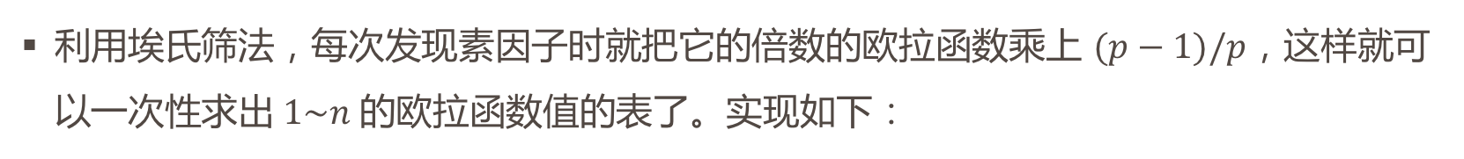
利用埃氏筛法，实现欧拉函数值的预处理
利用埃氏筛法，每次发现素因子时就把它的倍数的欧拉函数乘上 $(p−1)/p$，这样就可以一次性求出$1\sim n$的欧拉函数值的表了。实现如下：
1 int euler[MAX_N];
2 void euler_phi2(){
3 for (int i = 0; i < MAX_N; i++) euler[i] = i;
4 for (int i = 2; i < MAX_N; i++) {
5 if (euler[i] == i) {
6 for (int j = i; j < MAX_N; j += i)
7 euler[j] = euler[j] / i * (i - 1);
8 }
9 }
10 }

Slide 51

欧拉函数的性质
若 $a⊥b$ ，则：
$$φ\left(ab\right)=φ\left(a\right)φ\left(b\right)$$
将 $a,b$ 各自分解素因数，利用欧拉函数计算式即可得证。
欧拉函数是积性函数

Slide 52

例题：[POJ 3090] Visible Lattice Points
在一个平面直角坐标系的以 $\left(0,0\right)$ 为左下角、 $\left(N,N\right)$ 为右上角的矩形中，除了$\left(0,0\right)$之外，每个坐标上都插着一个钉子，如图所示。
求在原点向四周看去，能够看到多少个钉子。一个钉子能被看到，当且仅当连接它和原点的线段上没有其他钉子。下图也画出了所有能看到的钉子以及实现。
$1≤N≤1000$

Slide 53
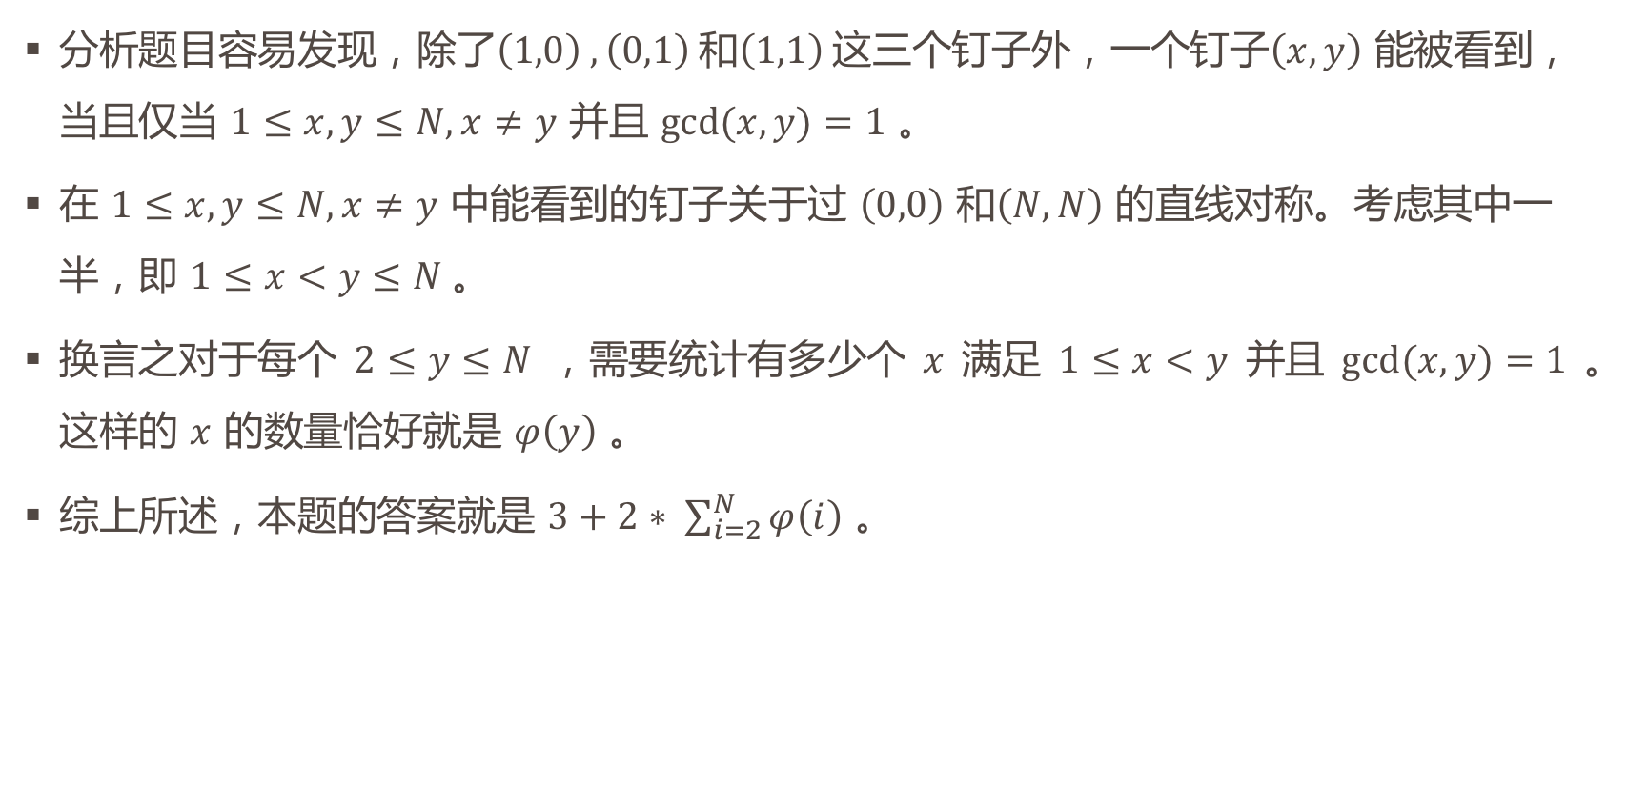
例题：[POJ 3090] Visible Lattice Points
分析题目容易发现，除了$\left(1,0\right) ,\left(0,1\right)$和$\left(1,1\right)$这三个钉子外，一个钉子$\left(x,y\right)$ 能被看到，当且仅当 $1≤x,y≤N, x≠y$ 并且 $gcd⁡(x,y)=1$ 。
在 $1≤x,y≤N, x≠y$ 中能看到的钉子关于过 $\left(0,0\right)$ 和$\left(N,N\right)$ 的直线对称。考虑其中一半，即 $1≤x<y≤N$。
换言之对于每个 $2≤y≤N$ ，需要统计有多少个 $x$ 满足 $1≤x<y$ 并且 $gcd⁡(x,y)=1$ 。这样的 $x$ 的数量恰好就是 $φ\left(y\right)$ 。
综上所述，本题的答案就是 $3+2∗ \sum_{i=2}^{N}{φ\left(i\right)}$ 。

Slide 54
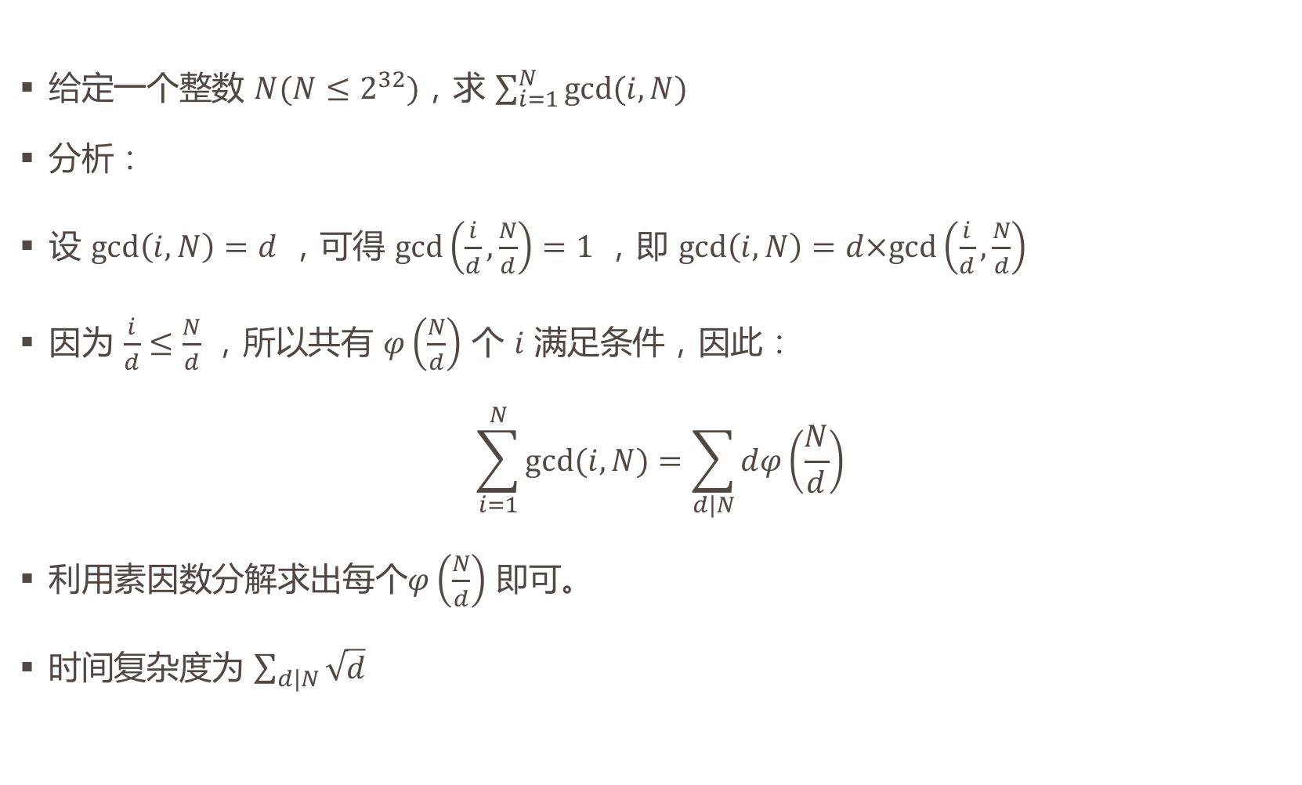
例题：[BZOJ 2705] Longge的问题
给定一个整数 $N(N≤2^{32})$，求 $\sum_{i=1}^{N}{gcd(i,N)}$
分析：
设 $gcd\left(i,N\right)=d$ ，可得 $gcd\left(\frac{i}{d},\frac{N}{d}\right)=1$ ，即 $gcd\left(i,N\right)=d×gcd\left(\frac{i}{d},\frac{N}{d}\right)$
因为 $\frac{i}{d}≤\frac{N}{d}$ ，所以共有 $φ\left(\frac{N}{d}\right)$ 个 $i$ 满足条件，因此：
$$\sum_{i=1}^{N}{gcd(i,N)}=\sum_{d|N}{dφ\left(\frac{N}{d}\right)}$$
利用素因数分解求出每个$φ\left(\frac{N}{d}\right)$ 即可。
时间复杂度为 $\sum_{d|N}{\sqrt{d}}$

Slide 55
同余

Slide 56
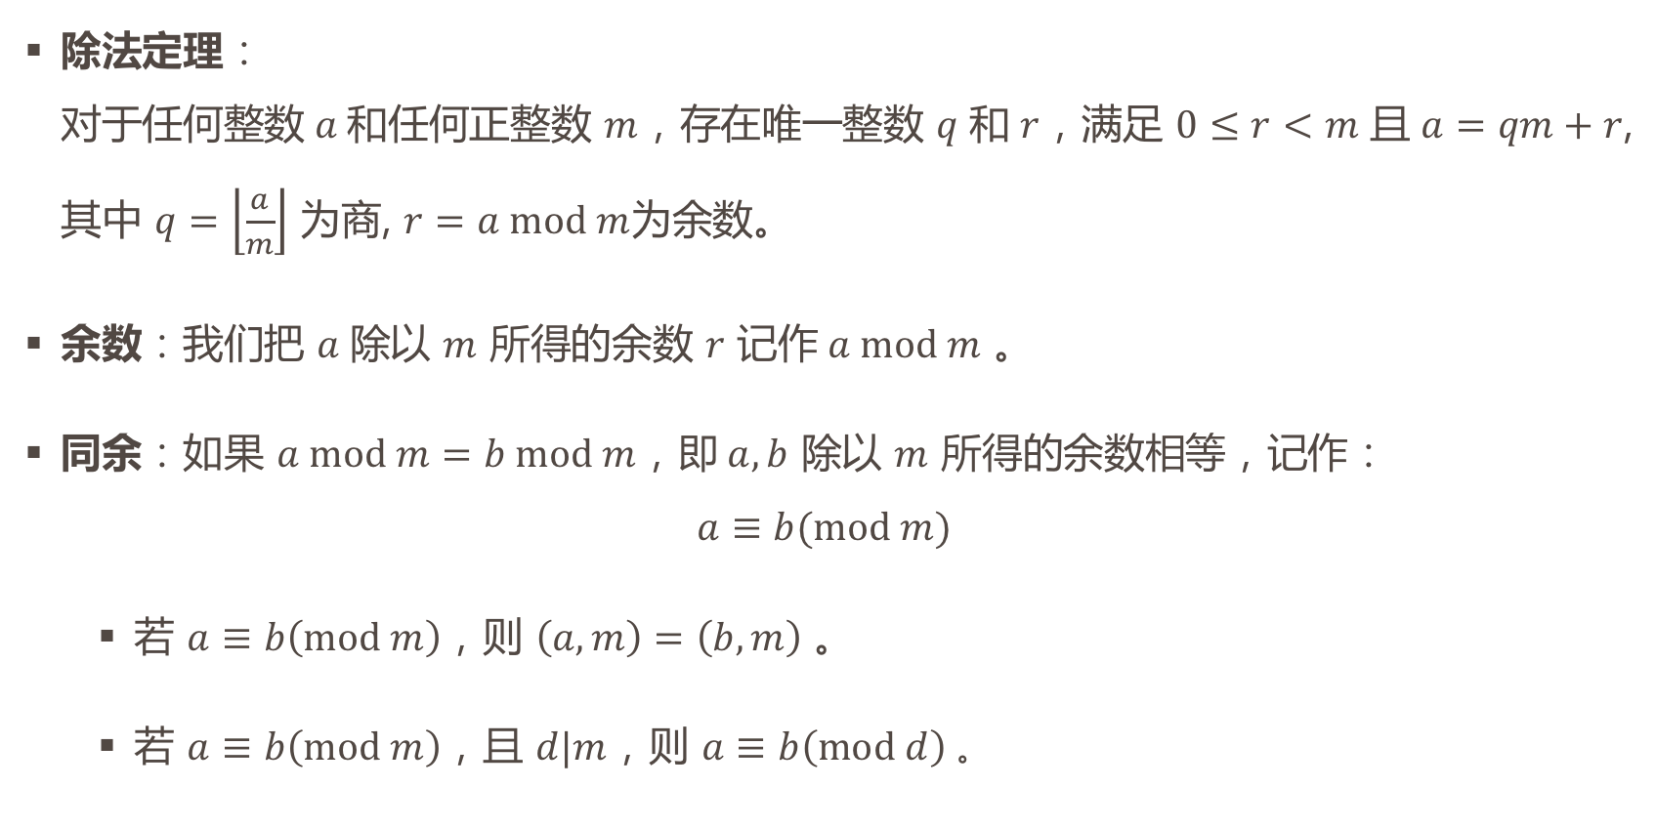
基本概念
除法定理： 对于任何整数$a$和任何正整数 $m$，存在唯一整数 $q$和 $r$，满足 $0≤r<m$ 且 $a=qm+r$,其中 $q=\left\lfloor \frac{a}{m}\right\rfloor$ 为商, $r=a mod m$为余数。
余数：我们把 $a$除以 $m$ 所得的余数 $r$ 记作$a mod m$ 。
同余：如果 $a mod m=b mod m$，即$a,b$ 除以 $m$ 所得的余数相等，记作： $a≡b(mod m)$
若 $a≡b\left(mod m\right)$，则 $\left(a,m\right)=\left(b,m\right)$ 。
若 $a≡b\left(mod m\right)$，且 $d|m$，则 $a≡b\left(mod d\right)$ 。

Slide 57
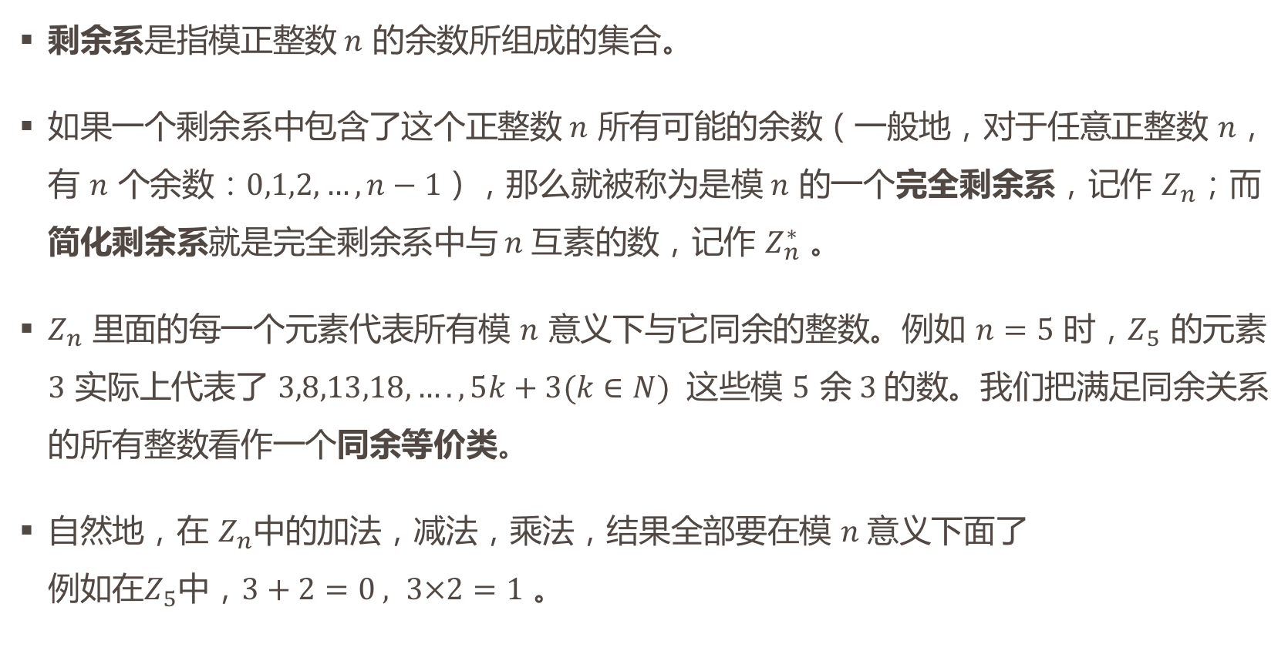
剩余系
剩余系是指模正整数$n$ 的余数所组成的集合。
如果一个剩余系中包含了这个正整数$n$ 所有可能的余数（一般地，对于任意正整数 $n$，有 $n$ 个余数：$0,1,2,…,n−1$），那么就被称为是模$n$ 的一个完全剩余系，记作 $Z_{n}；$而简化剩余系就是完全剩余系中与$n$互素的数，记作 $Z_{n}^{∗}$ 。
​​$Z_{n}$ 里面的每一个元素代表所有模 $n$ 意义下与它同余的整数。例如 $n=5$ 时，$Z_{5}$ 的元素$3$ 实际上代表了 $3,8,13,18,….,5k+3(k∈N)$ 这些模 $5$ 余$3$的数。我们把满足同余关系的所有整数看作一个同余等价类。
自然地，在 $Z_{n}$中的加法，减法，乘法，结果全部要在模 $n$意义下面了 例如在$Z_{5}$中，$3+2=0 , 3×2=1$ 。

Slide 58
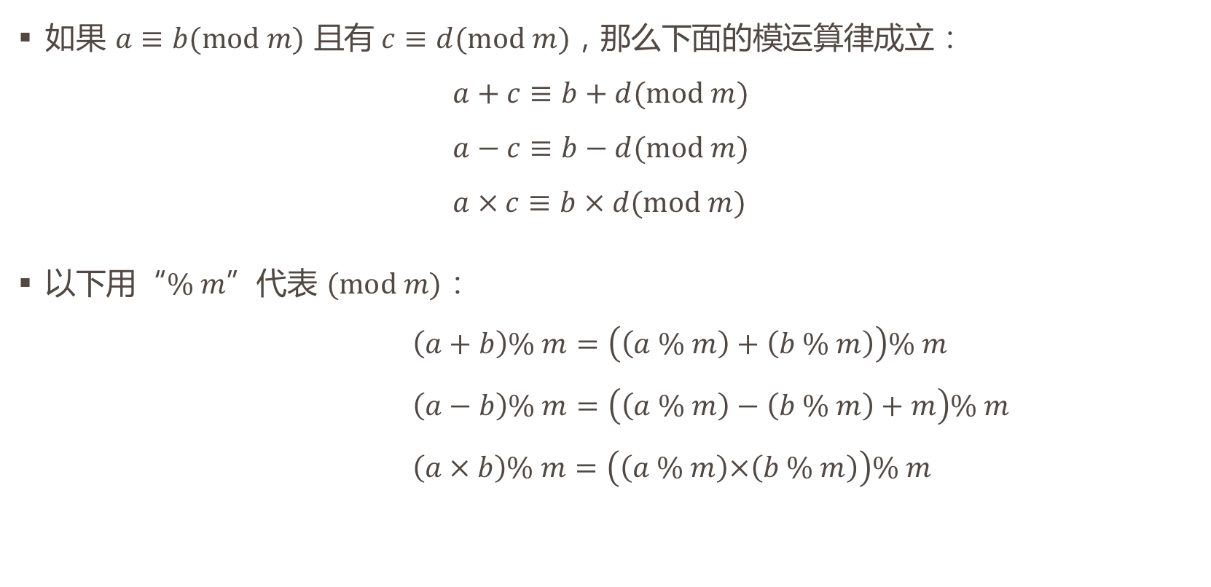
模运算
如果 $a≡b(mod m)$ 且有$c≡d(mod m)$，那么下面的模运算律成立： $a+c≡b+d(mod m)$ $a−c≡b−d(mod m)$ $a × c≡b × d(mod m)$
以下用“$\% m$”代表 $(mod m)$：
$$\left(a+b\right)\% m=\left(\left(a \% m\right)+\left(b \% m\right)\right)\% m$$
$$\left(a−b\right)\% m=\left(\left(a \% m\right)−\left(b \% m\right)+m\right)\% m$$
$$\left(a × b\right)\% m=\left(\left(a \% m\right)×\left(b \% m\right)\right)\% m$$

Slide 59

模运算
在乘法中，需要注意 $a mod m$ 和 $b mod m$ 相乘是否会超出 $32$ 位带符号整数所能表示的范围，一般需要用 $64$ 位整数类型即 long long 保存中间结果，如下所示：
1 int mul_mod(int a,int b,int m){
2 a %= m; b %= m;
3 return (int)((long long)a * b % m);
4 }

Slide 60
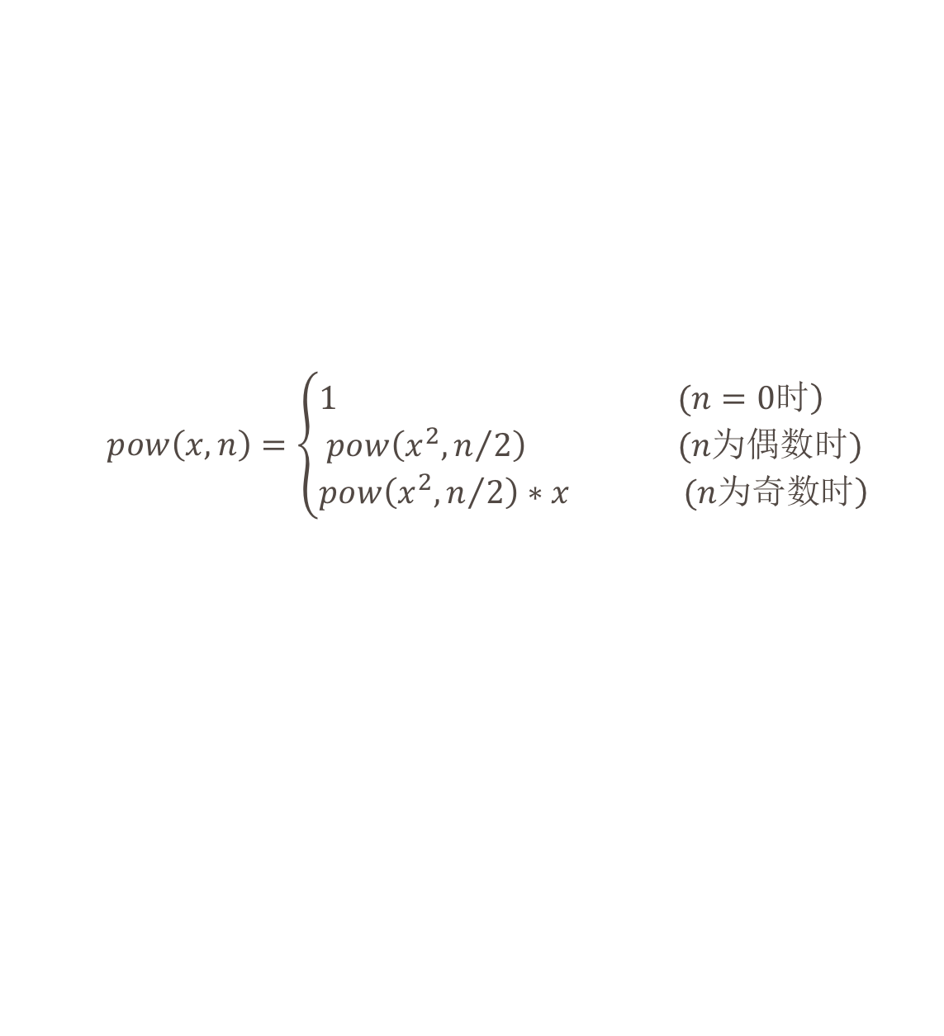
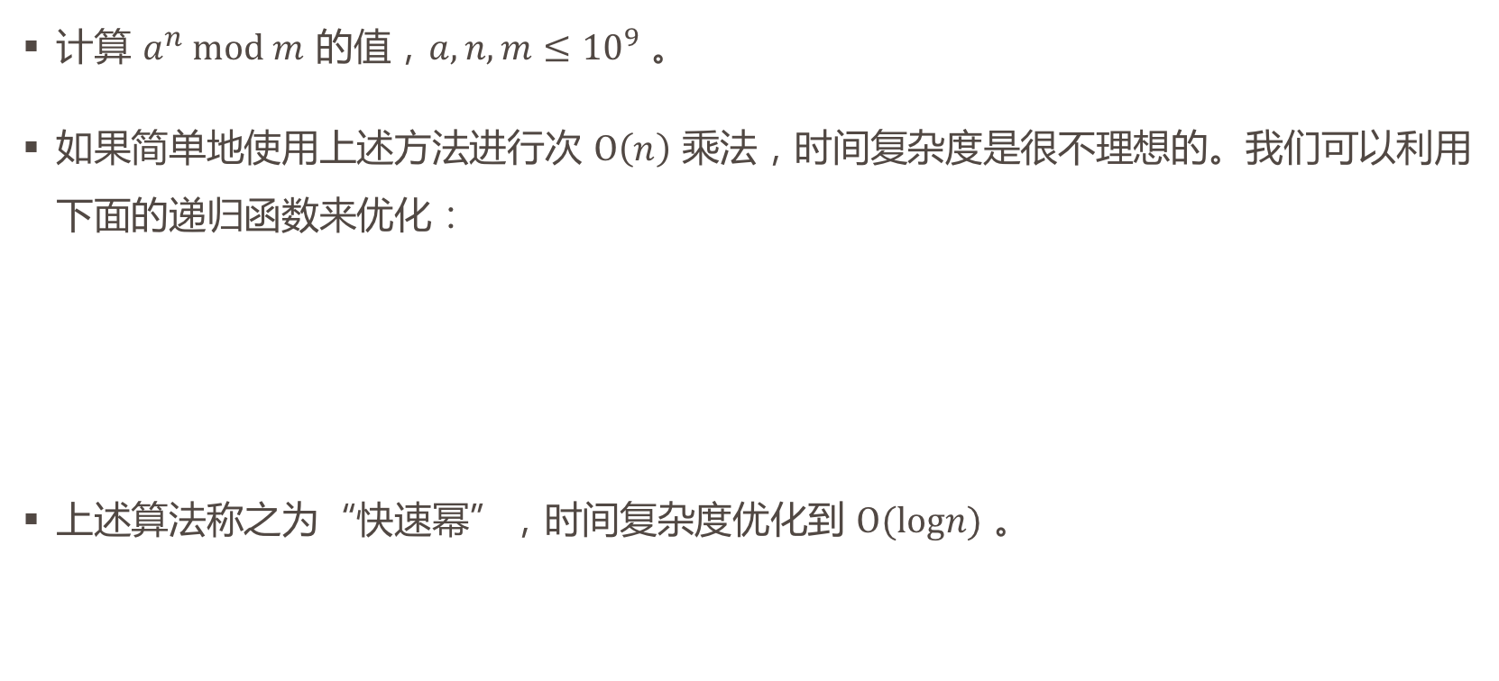
幂取模
计算 $a^{n} mod m$ 的值，$a,n,m≤{10}^{9}$ 。
如果简单地使用上述方法进行次 $O\left(n\right)$ 乘法，时间复杂度是很不理想的。我们可以利用下面的递归函数来优化：
上述算法称之为“快速幂”，时间复杂度优化到 $O(logn)$ 。
$$pow\left(x,n\right)=\left\{\begin{aligned}&\left.1 (n=0时\right) \\ & pow\left(x^{2},n/2\right) (n为偶数时) \\ &\left.pow\left(x^{2},n/2\right)∗x (n为奇数时\right)\end{aligned}\right.$$

Slide 61
快速幂
1 int pow_mod(int a,int n,int m){
2 if(n == 0) return 1;
3 int x = pow_mod(a,n/2,m);
4 long long ans = (long long)x * x % m;
5 if(n % 2 == 1) ans = ans * a % m;
6 return ans;
7 }

Slide 62
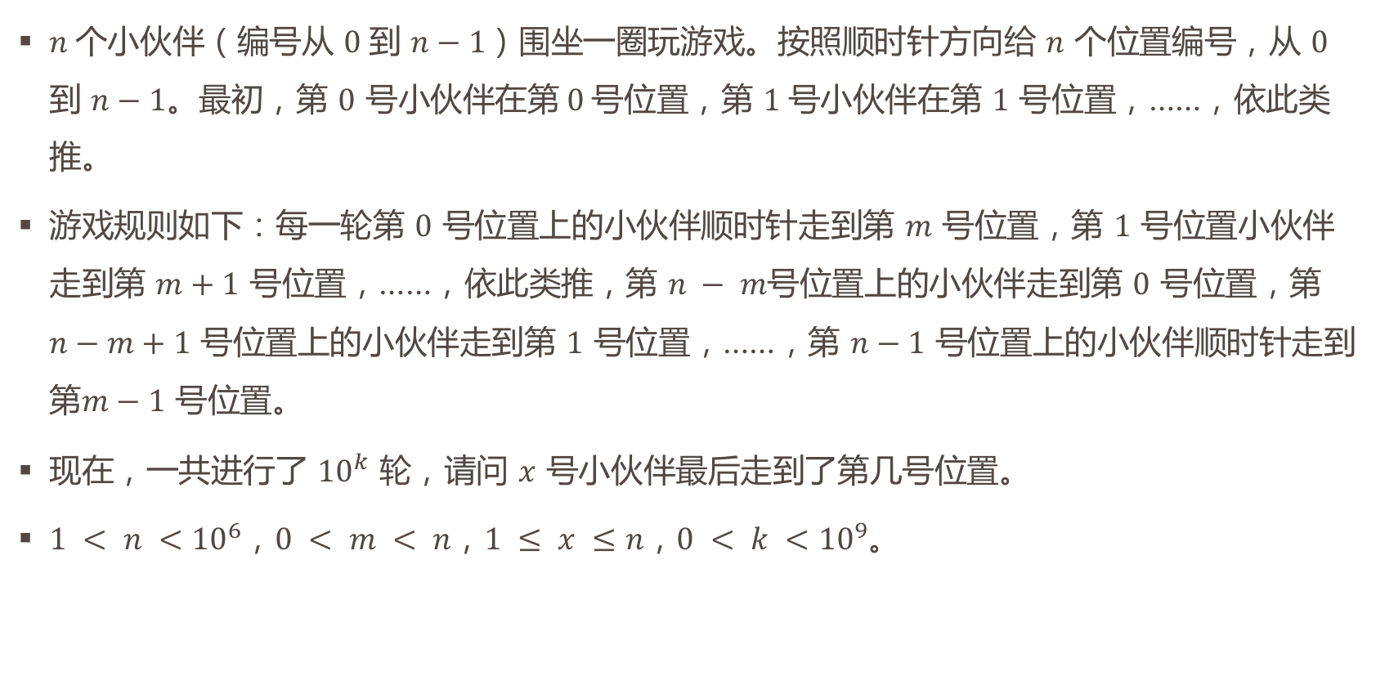
例题： [NOIP2013 D1T1] 转圈游戏
$n$个小伙伴（编号从 $0$到 $n−1$）围坐一圈玩游戏。按照顺时针方向给 $n$ 个位置编号，从 $0$到 $n−1$。最初，第 $0$ 号小伙伴在第$0$号位置，第 $1$号小伙伴在第 $1$ 号位置，……，依此类推。
游戏规则如下：每一轮第 $0$ 号位置上的小伙伴顺时针走到第 $m$ 号位置，第 $1$ 号位置小伙伴走到第 $m+1$ 号位置，……，依此类推，第 $n − m$号位置上的小伙伴走到第 $0$ 号位置，第$n−m+1$ 号位置上的小伙伴走到第 $1$ 号位置，……，第 $n−1$ 号位置上的小伙伴顺时针走到第$m−1$ 号位置。
现在，一共进行了 ${10}^{k}$ 轮，请问 $x$ 号小伙伴最后走到了第几号位置。
$1 < n <{10}^{6}，0 < m < n，1 ≤ x ≤n，0 < k <{10}^{9}$。

Slide 63

例题： [NOIP2013 D1T1] 转圈游戏
分析：
不难发现答案即为 $\left(x+m∗{10}^{k}\right)mod n$，化简一下，就成了
$$(x + m ({10}^{k}mod n) mod n) mod n$$
所以，只需要求出 ${10}^{k}mod n$ 即可，可以使用快速幂来求解，复杂度 $O(logk)$ 。

Slide 64

例题： 越狱
监狱有连续编号为 $1..n$ 的 $n$ 个房间，每个房间关押一个犯人。有 $m$ 种宗教，每个犯人信仰其中一种。如果相邻房间的犯人信仰的宗教相同，就可能发生越狱。求有多少种状态可能发生越狱。
输入两个整数 $m$ 和 $n$ 。对可能越狱的状态数，模 $100003$ 取余。
$100\%$ 的数据：$1≤m≤{10}^{8}$，$1≤n≤{10}^{12}$ 。

Slide 65
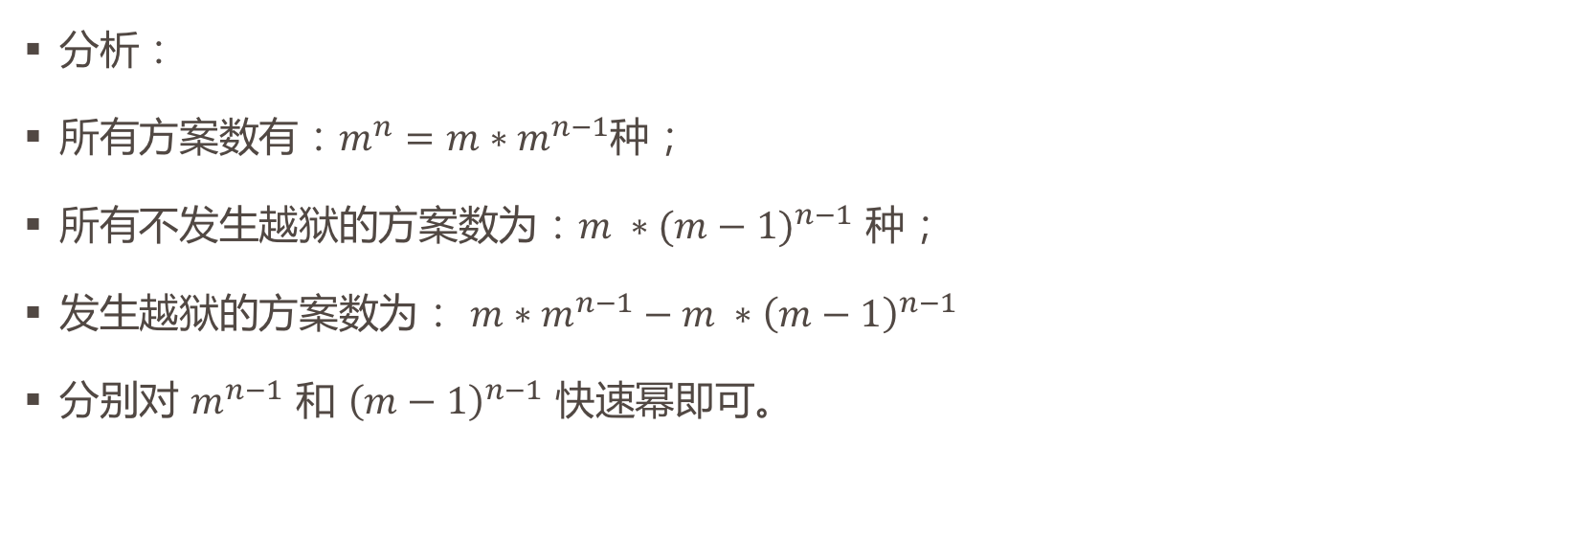
例题： 越狱
分析：
所有方案数有：$m^{n}=m∗m^{n−1}$种；
所有不发生越狱的方案数为：$m ∗{(m−1)}^{n−1}$ 种；
发生越狱的方案数为： $m∗m^{n−1}−m ∗{\left(m−1\right)}^{n−1}$
分别对 $m^{n−1}$ 和 ${\left(m−1\right)}^{n−1}$ 快速幂即可。

Slide 66
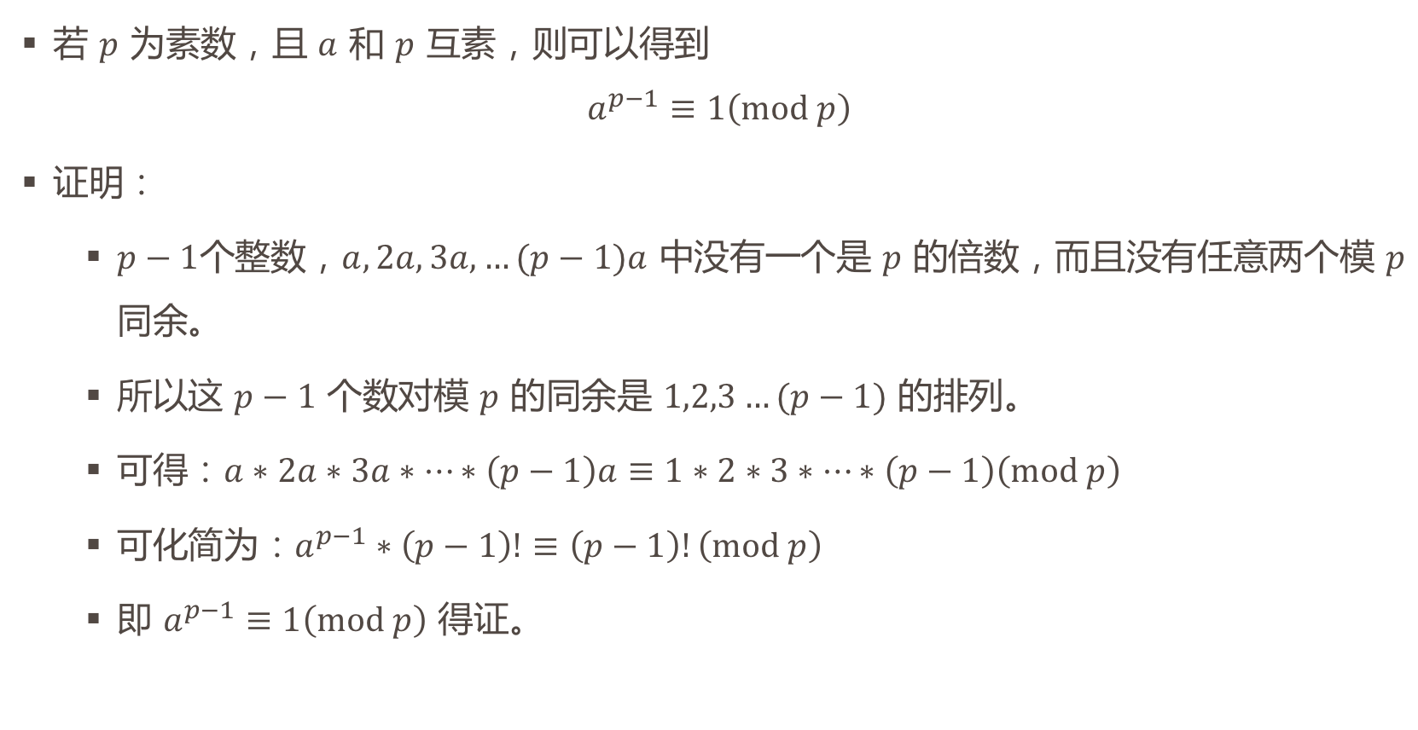
费马小定理
若 $p$ 为素数，且 $a$ 和 $p$ 互素，则可以得到
$$a^{p−1}≡1\left(mod p\right)$$
证明：
$p−1$个整数，$a,2a,3a,…(p−1)a$ 中没有一个是 $p$ 的倍数，而且没有任意两个模 $p$同余。
所以这 $p−1$ 个数对模 $p$ 的同余是 $1,2,3…(p−1)$ 的排列。
可得：$a∗2a∗3a∗…∗\left(p−1\right)a≡1∗2∗3∗…∗\left(p−1\right)\left(mod p\right)$
可化简为：$a^{p−1}∗\left(p−1\right)!≡\left(p−1\right)!\left(mod p\right)$
即 $a^{p−1}≡1\left(mod p\right)$ 得证。

Slide 67

费马小定理
一般情况下，在 $p$ 是素数的情况下，对任意整数 $a$ 都有 $a^{p}≡a\left(mod p\right)$ 。
费马小定理应用： $p$ 是素数，$a,p$互素，则 $ab mod p=a b mod p mod p$
如 $p=5,a=3, 3^{4}=81≡1\left(mod 5\right)$
又如$32046=3^{4×511+2}≡32(mod 5)≡4(mod 5)$

Slide 68

使用费马小定理来判定素数
可多次选取 $a$ 检验 $p$ 是否满足费马小定理，$p$ 为质数的概率随着选取 $a$ 的数量增加而变大。
时间复杂度为：选取 $k$ 个 $a$，判断的过程代价为 $logp$，总的加起来为 $O(klogp)$ 。
但是这样的算法有缺陷，因为有Carmichael数的存在，可导致上述算法给出一个错误的判断，例如：$561,1105,1729$，这三个数满足费马小定理，但是它们都是合数。
这里给出 $1\sim 10000$ 的Carmichael数：$561,1105,1729,2465,2821,6601,8911$ 。

Slide 69

欧拉定理
在 $p$ 不是素数的情况下，可以使用欧拉定理：对于和 $m$ 互素的 $a$，有：
$$a^{φ\left(m\right)}≡1\left(mod m\right)$$
如 $m=10,a=3$ 时，$\left(10\right)=4, 34=81≡1\left(mod 10\right)$ 。
当 $m$ 是素数时，$φ\left(m\right)=m−1$，代入可得
$$a^{m−1}≡1\left(mod m\right)$$
因此欧拉定理也可以看作是费马小定理的加强。

Slide 70

欧拉定理的推论
$a,m$ 互素 $(m>1)$，可得：
$$ab (mod m)=a^{b mod φ(m)} (mod m)$$
如 $32017=3^{4×504+1}≡3(mod 10)$
证明：
设 $b=q∗φ\left(m\right)+r$，其中 $0≤r≤φ\left(n\right)$，即 $r=b mod φ\left(m\right)$。于是：
$$ab ≡a^{q∗φ\left(m\right)+r} ≡{\left(a^{φ\left(m\right)}\right)}^{q}∗a^{r}≡1^{q}∗a^{r}≡a^{r}≡a^{b mod φ(m)}\left(mod m\right)$$

Slide 71

例题：[POJ 3696] The Luckiest Number
给定一个正整数 $L$ ，$L≤2∗{10}^{9}$ 。问至少多少个 $8$ 连在一起组成的正整数是 $L$ 的倍数？
分析：
$x$ 个 $8$ 连在一起的正整数可写作 $8({10}^{x}−1)/9$ 。
要求出最小的 $x$ ，满足 $L|8({10}^{x}−1)/9$ 。设 $d=gcd⁡(L,8)$ 。
$$L | \frac{8\left({10}^{x}−1\right)}{9}⟺9L |8\left({10}^{x}−1\right)⟺\frac{9L}{d} |\left({10}^{x}−1\right)⟺{10}^{x}≡1\left(mod\frac{9L}{d}\right)$$
引理：若 $a,n$ 互素，满足 $a^{x}≡1(mod n)$ 的最小正整数 $x_{0}$ 是 $φ\left(n\right)$ 的约数。

Slide 72

例题：[POJ 3696] The Luckiest Number
证明：
反证法。假设满足 $a^{x}≡1(mod n)$ 的最小正整数 $x_{0}$ 不能整除$φ\left(n\right)$。
设 $φ\left(n\right)=qx_{0}+r (0<r<x_{0})$ 。因为 $a^{x_{0}}≡1(mod n)$ ，所以 $a^{qx_{0}}≡1(mod n)$ 。
根据欧拉定理，有 $a^{φ\left(n\right)}≡1(mod n)$ ，所以 $a^{r}≡1(mod n)$。这与 $x_{0}$ 最小矛盾。故假设不成立，原命题得证。
根据结论，只需求出$φ\left(\frac{9L}{d}\right)$，枚举它的所有约数，用快速幂逐一检查是否满足条件即可。时间复杂度为 $O\left(\sqrt{L}\log{L}\right)$ 。

Slide 73
扩展欧几里得算法

Slide 74

裴蜀定理（Bézout 定理）
对任何整数 $a,b$，关于未知数 $x$ 和 $y$ 的线性不定方程（称为裴蜀等式）：
$$ax+by=c$$
方程有整数解（当且仅当 $c$ 是 $gcd⁡(a,b)$ 的倍数）。裴蜀等式有解时必然有无穷多个解。
$ax+by=c$ 有解的充要条件为 $gcd⁡(a,b)|c$ 。
一定存在 $x,y$ 满足$ax+by=gcd⁡(a,b)$ 。
推论：$a,b$ 互素等价于 $ax+by=1$ 有解。

Slide 75

例题：[BZOJ 1441]
给出$n$ 个数 $(A_{1}…A_{n})，$现求一组整数序列 $(X_{1}…X_{n})$ 使得 $S=A_{1}X_{1}+…A_{n}X_{n}>0$，且 $S$ 的值最小。
题解：$gcd 和$裴蜀定理
$gcd⁡(a,b)$ 就是最小的可以表示成 $ax+by$ 的正整数。
所以我们直接对于所有读入的 $a$ 求 $gcd$ 即可 $gcd⁡(a,b,c)=gcd⁡(gcd⁡(a,b),c)$

Slide 76

扩展欧几里得算法
根据$欧几里得算法，可得：$ $ax+by = gcd(a,b) = gcd(b,a mod b) = bx’+(a mod b)y’$
其中 $a mod b$ 为 $a−\left\lfloor \frac{a}{b}\right\rfloor b$，代入上式后，可得：
$$bx’+(a mod b)y’ = bx’+(a−\left\lfloor \frac{a}{b}\right\rfloor b)y’=ay’+b(x’−\left\lfloor \frac{a}{b}\right\rfloor y’)$$
可以得出$x,y$和$x’,y’$ 的关系 $x=y’,y=x’−\left\lfloor \frac{a}{b}\right\rfloor y’$
边界情况分析：$ax’+by’=d（d=gcd(a,b)）$，当 $b=0$ 时，$a$ 为 $gcd(a,b)$，当且仅当 $x’=1$ 时等式成立。$y’$ 可以为任何值，为方便起见，设 $y’=0$ 。
根据 $x=y’,y=x’−\left\lfloor \frac{a}{b}\right\rfloor ∗y’$，可以倒推出 $x$和$y$ 的多组解。

Slide 77





扩展欧几里得算法
举例：$15x+9y=3$，根据 $x=y’,y=x’−\left\lfloor \frac{a}{b}\right\rfloor y’$，$a,b,x,y$在不同时刻的值如下所示：
$(x,y)$自下而上
$$a$$ | $$b$$ | $$x$$ | $$y$$
$$15$$ | $$9$$
$$a$$ | $$b$$ | $$x$$ | $$y$$
$$15$$ | $$9$$ | $$−1$$ | $$2$$
$$9$$ | $$6$$ | $$1$$ | $$−1$$
$$6$$ | $$3$$ | $$0$$ | $$1$$
$$3$$ | $$0$$ | $$1$$ | $$0$$
$(a,b)$自上而下

Slide 78
扩展欧几里得算法
1 int extend_gcd(int a, int b, int &x, int &y) {
2 if (b == 0) {
3 x = 1; y = 0;
4 return a;
5 }
6 else {
7 int ret = extend_gcd(b, a % b, y, x);
8 y -= x * (a / b);
9 return ret;
10 }
11 }

Slide 79

扩展欧几里得算法
$ax+by=c$ 有无穷组解，扩展欧几里得算法计算出来的解是其中一个特解 $(x_{0},y_{0})$，可以以下方式来获得其他解。
假如把方程的所有解按 $x$ 的值从小到大排序，特解 $(x_{0},y_{0})$ 的下一组解 $(x_{1},y_{1})$ 可以表示为 $(x_{0}+d_{1},y_{0}+d_{2})$，其中$d_{1}$ 是符合条件的最小的正整数，则满足： $a(x_{0}+d_{1})+b(y_{0}+d_{2})=c$
由于$ax+by=c$，所以$ad_{1}+bd_{2}=0，$即 $\frac{d_{1}}{d_{2}}=−\frac{b}{a}=−\frac{\left(\frac{b}{gcd(a,b)}\right)}{\left(\frac{a}{gcd(a,b)}\right)}$
$\text{因此方程} ax+by=c \text{的一般解可以表示为：}$
$$x=x_{0}+k\left(\frac{b}{gcd(a,b)}\right)\text{, }y=y_{0}−k\left(\frac{a}{\gcd\left(a,b\right)}\right) \text{(} k∈Z )$$

Slide 80

扩展欧几里得算法
求 $6x+5y=2$ 的通解
扩展欧几里得算法可得特解为 $\left(2,−2\right)$
$\text{因此方程} ax+by=c \text{的一般解可以表示为：}$
$$x=x_{0}+k\left(\frac{b}{gcd(a,b)}\right)\text{=2+5}k$$
$$y=y_{0}−k\left(\frac{a}{\gcd\left(a,b\right)}\right)\text{=}−\text{2}−\text{6}k \text{(} k∈Z )$$

Slide 81
逆元

Slide 82

模 𝑛 意义下乘法的逆
如果在 $Z_{n}$ ​​中的两元素 $a,b$ 满足 $a∗b=1$，比如在 $Z_{15}$中，$7×13=1$，那么我们就说$a,b$互为模$n$ 意义下乘法的逆元，记作 $a=b^{−1},b=a^{−1}。$
在模运算中，除以一个数等于乘上这个数的逆元（如果这个数存在乘法逆元的话）。举例说明，在 $Z_{5}$中，$4÷3=4×3^{−1}=4×2=3$。
剩余系中的每一个元素都对应一个同余等价类，所以 $4÷3=3$ 的实际含义是：“假定有两个整数 $a,b$, 满足 $a/b$ 是整数，且 $a,b$ 除以 $5$ 的余数分别是 $4$ 和 $3$，那么 $a/b$ 除以 $5$ 的余数等于 $3$”，比如 $a = 9, b = 3$时就成立。

Slide 83

逆元
当 $a,m$ 互素时，若 $ax≡1(mod m)$，则称 $x$ 是 $a$ 关于模 $m$ 的逆元，记做 $a^{−1}$。在$[0,m)$ 的范围内，逆元是唯一的。
证明： 反证法，若$a$有两个逆元$0<x1<x2<m$，即 $ax1≡ax2≡1 (mod m)$ 那么有 $m|a(x2−x1)$成立，又由于$(a,m)=1$，因此
$$m|(x2−x1)$$ 其中$0<x2−x1<m$，产生了矛盾。
将一个整数乘以 $a^{−1}$ 可以与一次乘以 $a$ 的操作抵消，相当于模意义下的除法。因此
$$\left(a/b\right)mod m=\left(a∗b^{−1}\right) mod m$$

Slide 84

求解逆元
求解逆元等价于解方程
$$ax+my=1$$
通过扩展欧几里得算法求逆元的实现如下：
1 int inverse(int a, int b) {
2 int x, y;
3 extend_gcd(a, b, x, y);
4 return x;
5 }

Slide 85

使用欧拉定理求逆元
$a∗a^{φ\left(m\right)−1}≡1 \left(mod m\right)$ 。若$m$是素数：$a∗a^{m−2}≡1 \left(mod m\right)$
可得$a^{φ\left(m\right)−1}≡a^{−1}\left(mod m\right)$，若$m$是素数：$a^{m−2}≡a^{−1}\left(mod m\right)$
使用快速幂求解，powermod(a, m - 2, m)
1 int powermod(int a, int b, int n){
2 int ret = 1;
3 while (b) {
4 if (b & 1) ret = (long long)ret * a % n;
5 a = (long long)a * a % n;
6 b >>= 1;
7 }
8 return ret;
9 }

Slide 86

线性求逆元：递推法
如何 $O(n)$ 求 $1\sim n$ 模 $p$（$p$为素数）的逆元？
假设现在要求 $i$ 的逆元
由带余除法可设 $p=iq+r$，则有 $iq+r≡0 (mod p)$
注意到 $p$ 是质数，因此 $r$ 不为 $0$，$r$ 的逆元存在。
等式两边乘 $i^{−1}r^{−1}$，得到
$$r^{−1}∗q+i^{−1}≡0 (mod p)$$
$$i^{−1}≡−r^{−1}∗q≡−{(p mod i)}^{−1}\left\lfloor \frac{p}{i}\right\rfloor (mod p)$$
1 for (inverse[1] = 1, i = 2; i <= n; ++i)
2 inverse[i] = inverse[p%i]*(p - p/i) % p;

Slide 87

线性求逆元：倒推法
先求 $n!$ 的逆元（可以使用扩展欧几里得算法,或者快速幂），然后利用 ${((k−1)!)}^{−1}≡k∗{(k!)}^{−1} (mod p)$
倒推求出 $1!…(n−1)!$ 的逆元
再利用 $k^{−1}≡\left(k−1\right)!∗{(k!)}^{−1}(mod p)$
就可以求出$1…n$的逆元了

Slide 88

例题：[POJ 1845] Sumdiv
求 $A^{B}$ 的所有约数之和 $mod 9901$ $(1≤A,B≤5∗{10}^{7})$。
分析：
把 $A$ 分解素因数，表示为 $p_{1}^{c_{1}}p_{2}^{c_{2}}{…p}_{n}^{c_{n}}$，由“约数之和”得知， $A^{B}$ 的所有约数之和为：
$$\left(1+p_{1}+p_{1}^{2}+…+p_{1}^{{B∗c}_{1}}\right)∗\left(1+p_{2}+p_{2}^{2}+…+p_{2}^{{B∗c}_{2}}\right)∗…∗(1+p_{n}+p_{n}^{2}+…+p_{n}^{{B∗c}_{n}})$$
上式的每一项都是一个等比数列。以第一项为例：
$$\left(1+p_{1}+p_{1}^{2}+…+p_{1}^{{B∗c}_{1}}\right)=\left(p_{1}^{{B∗c}_{1}+1}−1\right)/\left(p_{1}−1\right)$$
可以用快速幂计算分子和分母取模 。因为 $9901$ 是素数，只要 $p_{i}−1$ 不是 $9901$ 的倍数，就只需要计算 $p_{i}−1$ 的乘法逆元 $inv$，用乘 $inv$ 代替除以 $(p_{i}−1)$，直接计算等比数列求和公式即可。
特别的，若 $p_{i}−1$ 是 $9901$ 的倍数，那么此时乘法逆元不存在，但是 $p_{i} mod 9901=1$，所以：
$$\left(1+p_{i}+p_{i}^{2}+…+p_{i}^{{B∗c}_{i}}\right)≡1+1+1^{2}+…+1^{{B∗c}_{i}}≡{B∗c}_{i}+1\left(mod 9901\right)$$

Slide 89
线性同余方程

Slide 90

线性同余方程
形如$ax≡c (mod m)$的方程，称为线性同余方程，其中“线性”表示方程的未知数 $x$ 的次数是一次。显然，可以简单的尝试，依次用 $x=0,1,…,m−1$ 来代入该方程，找出其中在模 $m$ 时满足该方程的整数 $x$ 。但时间复杂度取决于 $m$ 的大小，效率不高。
$ax≡c (mod m)$ 可以转化为 $ax+my=c$ ，即可将线性同余方程转换为扩展欧几里得算法求解。根据裴蜀定理， $ax+my=c$ 的有解条件为 $gcd(a,m)|c$，否则方程无解。
在有解时，使用扩展欧几里得算法求出一组整数解，满足 $ax0+my0=gcd⁡(a,m)$ 。
在模 $m$ 的完全剩余系 $\{0,1,…,m−1\}$ 中，恰有 $d$ 个解，第一个解为 $x0$ ， 其余 $d−1$ 个解可以通过以下式子得到，即：
$$xi=(x0+i\left(\frac{m}{d}\right)) mod m (1≤i≤d−1)$$

Slide 91

线性同余方程
使用欧拉定理求解：
令 $d=\gcd\left(a,m\right)$，若 $d∤c$ 则方程组无解，否则方程组可变为：
$$a^{′}x≡c^{′}\left(mod m^{′}\right), a^{′}=\frac{a}{d},m^{′}=\frac{m}{d},c^{′}=\frac{c}{d},gcd\left(a^{′},c^{′}\right)=1$$
$$x≡{a^{′}}^{φ\left(m^{′}\right)−1}c^{′}(mod m′)$$
$$x≡{a^{′}}^{φ\left(m^{′}\right)−1}c^{′}+km^{′}\left(mod m\right),(0≤k<d)$$

Slide 92

线性同余方程
在方程 $3x≡2 (mod 6)$ 中， $d = gcd⁡(3,6) = 3$，$3$不整除 $2$，因此方程无解。
在方程 $5x≡2 \left(mod 6\right)$ 中， $d = gcd⁡(5,6) = 1$，$1$ 整除 $2$，因此方程在 $\{0,1,2,3,4,5\}$中恰有一个解: $x=4$。
在方程 $4x≡2 \left(mod 6\right)$ 中， $d = gcd⁡(4,6) = 2$，$2$整除 $2$，因此方程在 $\{0,1,2,3,4,5\}$中恰有两个解: $x=2$ ， $x=5$。

Slide 93

例题：线性组合
对应整数数列$A_{1},A_{2},…,A_{n}$ 是否存在$X_{1},X_{2},…,X_{n}$，使得$A_{1}X_{1}+A_{2}X_{2}+…+A_{n}X_{n}=C$，其中 $gcd⁡(A_{1},A_{2},…,A_{n})|C(n≥2)$ 。如请找出一组整数解$(x_{1},x_{2},x_{3},x_{4})$满足$12x_{1}+24x_{2}+18x_{3}+15x_{4}=3$ 。

Slide 94

例题：线性组合
预处理： $\gcd\left(12,24\right)=12$ $gcd⁡(12,24,18)=gcd⁡(gcd⁡(12,24),18)=gcd⁡(12,18)=6$
求解方程： $gcd⁡(12,24,18)y_{1}+15x_{4}=3即6y_{1}+15x_{4}=3$
利用扩展欧几里得算出一组特解： $y_{1}=−2,x_{4}=1$
继续列方程： $12x_{1}+24x_{2}+18x_{3}=6y_{1}=−12$
先不求解，而是求解 $gcd⁡(12,24)y_{2}+18x_{3}=−12$ 即
$$12y_{2}+18x_{3}=−12$$

Slide 95

例题：线性组合
同样利用扩展欧几里得算出一组特解： $y_{2}=2,x_{3}=−2$
最后求解 $12x_{1}+24x_{2}=12y_{2}=24$ 得到特解
$$x_{1}=2,x_{2}=0$$
最后得到一组整数解 $\left(2,0,−2,1\right)$ ，可以根据推导过程写出程序。

Slide 96

线性同余方程组（模互素）
考虑形如$x≡a_{i} (mod m_{i})$的若干方程联立得到的方程组，如： $\left\{\begin{aligned}x≡2 (mod 3) …… (1) \\ x≡3 (mod 5) …… (2) \\ x≡5 (mod 7) …… (3) \end{aligned}\right.$
下面是一种可行的解法：
由$(1)$设$x=3y+2$，代入$(2)$得到 $3y+2≡3\left(mod 5\right)$，解得 $y≡2(mod 5)$
设 $y=5z+2$，代入$(3)$得到 $3\left(5z+2\right)+2≡5\left(mod 7\right)$，解得 $z≡4(mod 7)$
设 $z=7k+4$，则 $x=3(5(7k+4)+2)+2=105k+68$
因此 $x≡68(mod 105)$

Slide 97

中国剩余定理
对于同余方程组 $x≡a_{i}(mod m_{i}) (i=1…n)$，若 $mi$ 两两互素，则 $x$ 在 $mod M,(M=m1m2…mn)$ 下有唯一解 。
中国剩余定理同时也给出了构造解的方法，令 $M=m1m2…mn，Mi=\frac{M}{m_{i}}$，显然$(Mi,m_{i})=1$，所以 $Mi$ 关于模 $mi$ 的逆元存在。
把逆元设为$ti$，于是有：
$$Miti≡1 (mod m_{i}),Miti≡0 (mod mj) (j≠i)$$
进一步：
$$aiMiti≡a_{i}(mod m_{i}),aiMiti≡0 (mod mj) (j≠i)$$
解为
$$x≡\sum_{i=1}^{n}{a_{i}M_{i}t_{i}} (mod M)$$

Slide 98

中国剩余定理
今有物不知其数，三三数之剩二，五五数之剩三，七七数之剩二，问物几何？
$$\left\{\begin{aligned}x≡2 (mod 3) …… (1) \\ x≡3 (mod 5) …… (2) \\ x≡2 (mod 7) …… (3) \end{aligned}\right.$$
$ai = \{2, 3, 2\}, m_{i}=\{3, 5, 7\}, M = 3×5×7 = 105$
$Mi = \{\frac{105}{3}, \frac{105}{5},\frac{105}{7}\} = \{35, 21, 15\}$
$ti = \{inverse(35, 3),inverse(21, 5),inverse(15, 7)\} = \{2, 1, 1\}$
$x ≡ 2×(35×2) + 3×(21×1) + 2×(15×1)$
$x ≡ 233 ≡ 23 \left(mod 105\right)$
通解 $x=23+105k(k∈Z)$

Slide 99
中国剩余定理
// Chinese Remainder Theorem
1 int CRT(const int a[], const int m[], int n) {
2 int M = 1, ret = 0;
3 for (int i = 1; i <= n; ++i) M *= m[i];
4 for (int i = 1; i <= n; ++i) {
5 int Mi = M / m[i], ti = inv(Mi, m[i]);
6 ret = (ret + a[i] * Mi * ti) % M;
7 }
8 return ret;
10 }
// 利用extend_gcd求逆元
1 int inverse(int a, int b) {
2 int x, y;
3 extend_gcd(a, b, x, y);
4 return x;
5 }

Slide 100

线性同余方程组（模不互素）
$$\left\{\begin{aligned}x≡c_{1}\left(mod m_{1}\right) \\ x≡c_{2}\left(mod m_{2}\right) \\ … \\ x≡c_{n}\left(mod m_{n}\right)\end{aligned}\right. (m_{1},m_{2},…,m_{n}不互素)$$
仅考虑方程数量为 $2$ 的情况（方程数量$>2$时可以迭代求解）
$$\left\{\begin{matrix}x≡c_{1}\left(mod m_{1}\right) \\ x≡c_{2}\left(mod m_{2}\right)\end{matrix}\right.$$
设$y=x−c_{1}，$则
$$\left\{\begin{matrix}y≡0\left(mod m_{1}\right) \\ y≡c_{2}−c_{1}\left(mod m_{2}\right)\end{matrix}\right.$$
设 $d=gcd⁡(m_{1},m_{2})，$ 若 $d∤(c2−c1)$则方程组无解。

Slide 101

线性同余方程组（模不互素）
否则：
$$\left\{\begin{matrix}y^{′}≡0\left(mod m_{1}^{′}\right) \\ y^{′}≡c′\left(mod m_{2}^{′}\right)\end{matrix}\right.$$
其中 $y^{′}=\frac{y}{d},c^{′}=\frac{c2−c1}{d},m_{1}^{′}=\frac{m_{1}}{d},m_{2}^{′}=\frac{m_{2}}{d}$ 且$\gcd\left(m_{1}^{′},m_{2}^{′}\right)=1$。
可得
$$y^{′}≡km_{1}^{′}≡c^{′}(mod m_{2}^{′})$$
用欧拉定理解得
所以 $y^{′}≡c^{′}{m_{1}^{′}}^{φ\left(m_{2}^{′}\right)}(mod{ m}_{1}^{′}m_{2}^{′})$
代入得 $x≡dc^{′}{m_{1}^{′}}^{φ\left(m_{2}^{′}\right)}+c_{1}(mod dm_{1}^{′}m_{2}^{′})$
至此，两个同余方程合并成了一个同余方程。迭代若干次可得到原方程组的解。

Slide 102

例题：[POJ 2891] Strange Way to Express Integers
给定 $2n$ 个正整数 $a_{1},a_{2},…,a_{n}$ 和 $m_{1},m_{2},…,m_{n}$ ，求出一个最小的正整数 $x$，求满足 $x≡a_{i}\left(mod m_{i}\right), i∈\left[1,n\right]$，或者给出无解。
题中 $m_{i}$ 不一定两两互素，中国剩余定理不再适用。
假设已经求出了前 $k−1$ 个方程构成的方程组的一个解 $x$。记 $m=\prod_{i=1}^{k−1}{m_{i}}$ ，则 $x+i∗m$ 是前 $k−1$ 个方程的通解。
考虑第 $k$ 个方程，求出一个整数 $t$，使得 $x+t∗m≡a_{k}\left(mod m_{k}\right)$ 。该方程等价于 $x+t∗m≡a_{k}−x\left(mod m_{k}\right)$，其中 $t$ 是未知量。
这就是一个线性同余方程，可以用扩展欧几里得算法判断是否有解，并求出它的解。如有解，则 就是前 $k$ 个方程构成的方程组的一个解。
综上所述，使用 $n$ 次扩展欧几里得算法，就可求出方程组的解。

Slide 103
高次同余方程

Slide 104

第一类高次同余方程
已知$a,p$ 互素，求解同余方程：
$$a^{x}≡b\left(mod p\right)$$
因为 $a,p$ 互素，所以可以在模 $p$ 意义下执行关于 $a$ 的乘法、除法运算。
令 $x=kt−m$，其中 $t=\left\lceil \sqrt{p}\right\rceil ,0≤k≤t$， 则有 $a^{kt−m}≡b\left(mod p\right)$, 即 $a^{kt}≡a^{m}b\left(mod p\right)。$
对于所有的 $m∈\left[0,t−1\right]$，把 $a^{m}b\left(mod p\right)$ 的结果存入Hash表。
接着枚举 $k∈\left[0,t\right]$，计算$a^{kt}\left(mod p\right)$，并在Hash表中查找是否有对应的 $m$ 值。若有，即找到了满足条件的 $k$ 和 $m$。
时间复杂度$O\left(\sqrt{p}\right)$，这种算法称为Baby Step Giant Step。

Slide 105
Baby Step Giant Step
1 int baby_step_giant_step(int a, int b, int p){
2 map<int, int> hash;
3 hash.clear();
4 b %= p;
5 int t = (int)sqrt(p) + 1;
6 for(int j = 0; j < t; j++){
7 int val = (long long)b * power(a, j, p) % p; //b*a^j;
8 hash[val] = j;
9 }
10 a = power(a, t, p); //a^t
11 if(a == 0) return b == 0 ? 1 : -1;
12 for(int i = 0; i <= t; i++){
13 int val = power(a, i, p); //(a^t)^i
14 int j = hash.find(val) == hash.end() ? -1 : hash[val];
15 if(j >= 0 && i * t - j >= 0) return i * t - j;
16 }
17 return -1;
18 }

Slide 106

第二类高次同余方程
求解同余方程：
$$x^{k}≡b\left(mod p\right)$$

Slide 107

原根
设 $p$ 是质数，若 $a^{0},a^{1},a^{2},…,a^{p−2}$ 互不相等（$a$ 取遍 $1,2,3,…, p−1$）,则称 $a$ 是 $p$ 是一个原根。
如何快速判断 $a$ 是否 $p$ 的原根？由于费马小定理成立，因此方程 $a^{x}≡1(mod p)$ 的一个解是 $x=p−1$，所以它的最小整数解 $x_{min}|(p−1)$。
若 $x_{min}=(p−1)$则 $a$ 是 $p$ 的原根。因此逐个尝试 $p−1$的约数即可。

Slide 108

第二类高次同余方程
求解同余方程：
$$x^{k}≡b\left(mod p\right)$$
假设 $a$ 是 $p$ 的一个原根，通过第一类高次同余方程的解法求得 $b≡a^{m}\left(mod p\right)$。
又假设 $x≡a^{y}$ $\left(mod p\right)$，则
$$a^{ky}≡a^{m}\left(mod p\right)$$
$$a^{ky−m}≡1\left(mod p\right)$$
根据原根的性质有
$$ky−m≡0 (mod (p−1))$$
若 $k$ 与 $p−1$ 不互质，则有可能有多解或者无解。

Slide 109
同余方程求解小结
线性同余方程：
先处理不互质的情况，然后通过欧拉定理求解。
线性同余方程组：
先分别解每个线性同余方程，然后每次合并两个方程求解。
第一类高次同余方程（取对数）：
BSGS
第二类高次同余方程（开根号）：
表示成原根的若干次幂的形式后解线性方程。

Slide 110
数学类问题
解决数学类问题的思维过程:
1、相关公式、定理、原理的应用
2、寻找规律、归纳整理递归与递推关系式
3、按照数学方法构造、二进制转化等技巧性处理
解决数学类问题的注意事项
1、规律准确（小数据手工推算、搜索程序验证）
2、数据类型是否合理、数据范围是否超界（大数据处理）

Slide 111
内容参考
数论选讲-曹文
简单数论及其应用-宋新波
算法竞赛进阶指南-李煜东
数论-茹逸中
数论入门-VFK
简单数论及算法选讲-邵俊儒
特别的数学技巧-毕克

Slide 112

谢谢！

